Slide 1
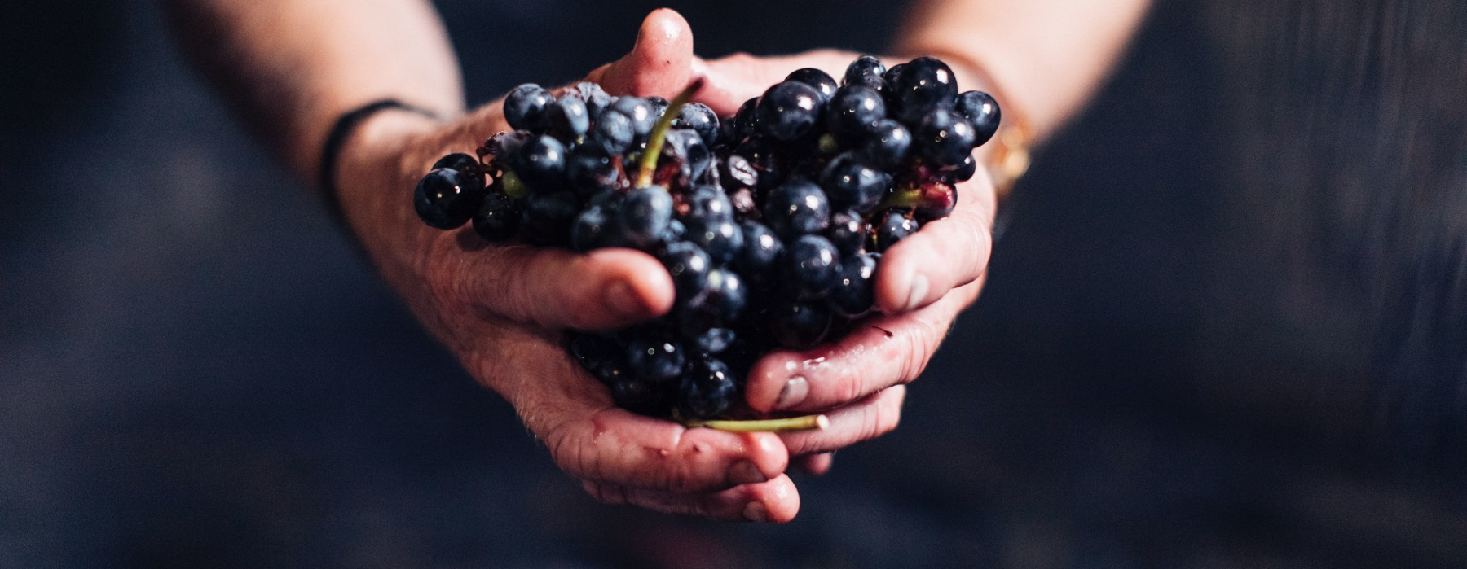
FUNDAMENTOS
DO VINHO AUSTRALIANO

Slide 2
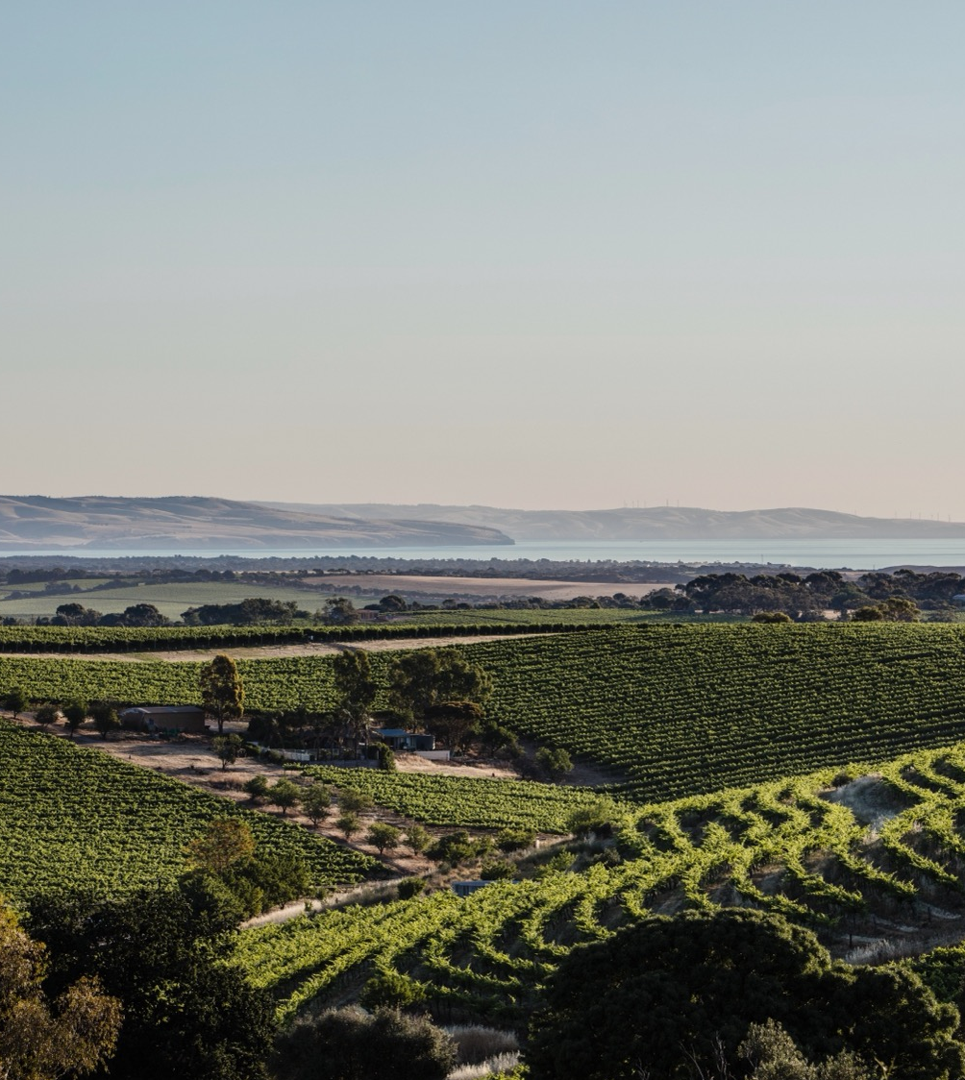

Produzido com uvas cultivadas em climas diversos e extremos, em terras moldadas por milhões de anos, cada taça de vinho australiano conta uma história.
Como os que vieram antes de nós, nossos produtores e enólogos seguem apaixonados, resilientes e criativos — sempre buscando novas maneiras de aperfeiçoar antigas técnicas. Nossa comunidade é unida pelo respeito mútuo e pelo amor em comum por criar vinhos incríveis, ao mesmo tempo em que cuidamos das maravilhas naturais para que as próximas gerações também possam aproveitar. Com um olhar moderno sobre terras ancestrais, levamos a experimentação criativa muito, muito a sério.
Então, se você está em busca de um sabor cheio de aventura, deixe o vinho australiano guiar você. Porque em cada garrafa, você vai sentir as maravilhas da Austrália — um lembrete da diversidade e do espírito aventureiro que definem nossa cultura e nosso país.

Slide 3
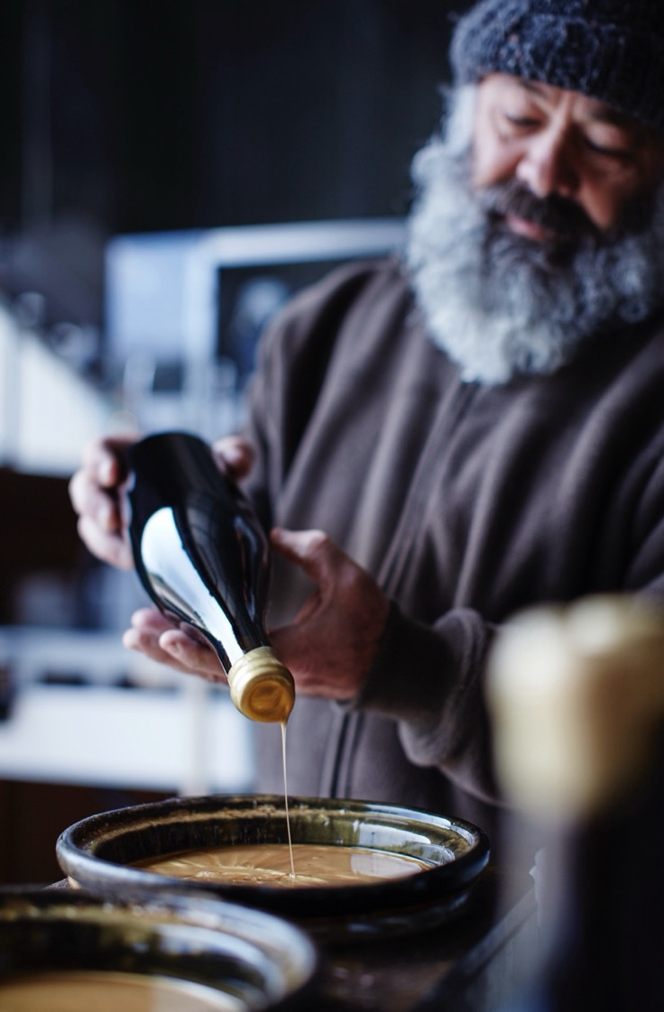
VINHOS ÚNICOS
DE TERRAS INTOCADAS
A Austrália tem um dos cenários de vinhos mais diversificados do mundo, com mais de 100 variedades de uvas diferentes cultivadas em 65 regiões vinícolas.
A comunidade de vinho australiana é reconhecida pela sua criatividade e sua vontade de sempre experimentar o novo.
Os vinhos australianos são uma verdadeira expressão das pessoas que os produzem e dos mais variados solos e climas do país.
A Austrália é o lar de uma comunidade de vinho altamente qualificada, produzindo vinhos premium que estão entre os melhores do mundo.

Slide 4
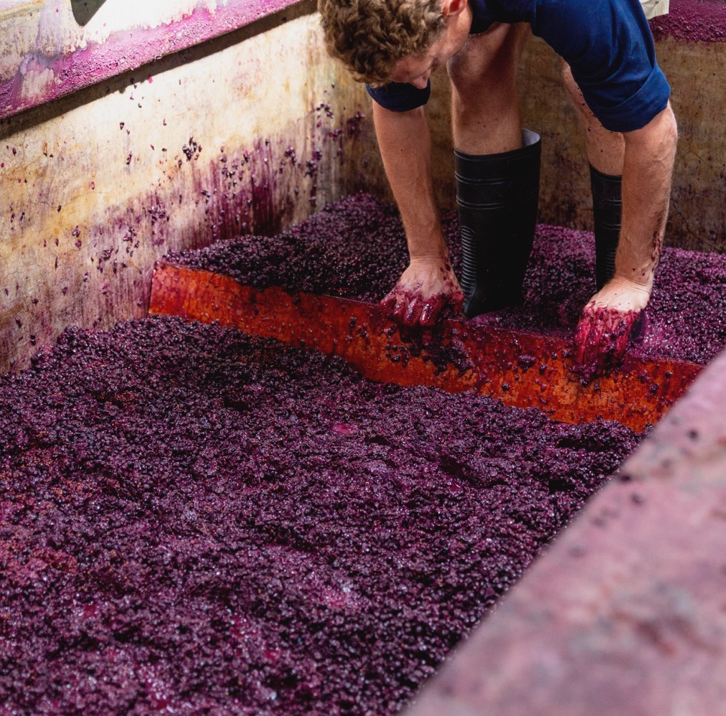
Hoje falaremos sobre…
A história do vinho australiano
Geografia, clima e solo
Regiões que se destacam
Principais variedades de uvas e estilos de vinho

Slide 5
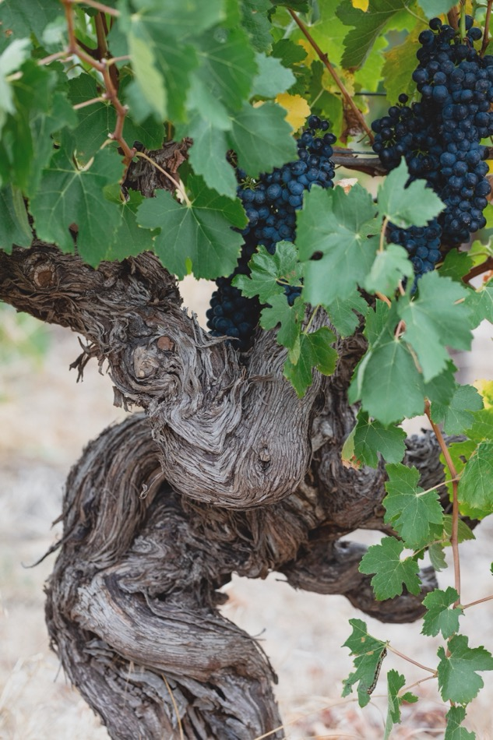
A ERA DO VINHO FORTIFICADO: 1900 ATÉ 1940
Impulsionado pela demanda doméstica e de exportação, o vinho fortificado dominou a produção e o comércio
Muscats e Muscadelles de Rutherglen foram destaques dessa era
A sede por vinhos fortificados fez com que as velhas vinhas de Shiraz, Mataró (Mourvèdre) e Grenache fossem preservadas – sendo redescobertas e valorizadas décadas depois
A HISTÓRIA
DO VINHO AUSTRALIANO
A ERA PIONEIRA:
FIM DOS ANOS 1700, ANOS 1800
Os pioneiros do vinho da Austrália plantaram videiras, expandiram seus vinhedos e começaram a exportar
Regiões importantes foram estabelecidas, incluindo Hunter Valley, Tasmânia, Yarra Valley, McLaren Vale, Barossa e Rutherglen
James Busby trouxe centenas de mudas da Europa, que hoje são a fonte de preciosas vinhas antigas

Slide 6
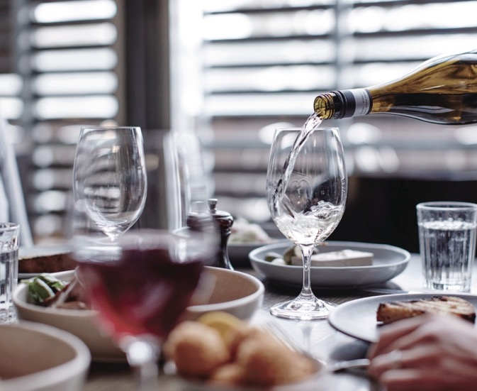
A ERA DO RENASCIMENTO:
DÉCADA DE 40 ATÉ 1960
Produtores e enólogos ambiciosos desafiaram as demandas dos consumidores por vinhos fortificados para produzir pequenas quantidades de alguns dos melhores vinhos finos da Austrália
A popularidade do vinho fortificado atingiu o seu auge e as pessoas começaram a desenvolver apreço pelos vinhos finos
A ERA DE OURO:
DÉCADA DE 60 ATÉ HOJE
A cultura de comida com vinho fino cresceu, e enólogos pioneiros descobriram ou redescobriram uma série de regiões de clima frio
As vendas de vinho tinto cresceram muito na década de 1970 e a demanda por vinho branco aumentou na década de 1980
No início dos anos 1980, a Austrália era o 18º maior exportador de vinho; no início dos anos 1990, o sexto
Hoje, a comunidade vinícola australiana é diversa, única e verdadeiramente de alto nível

Slide 7
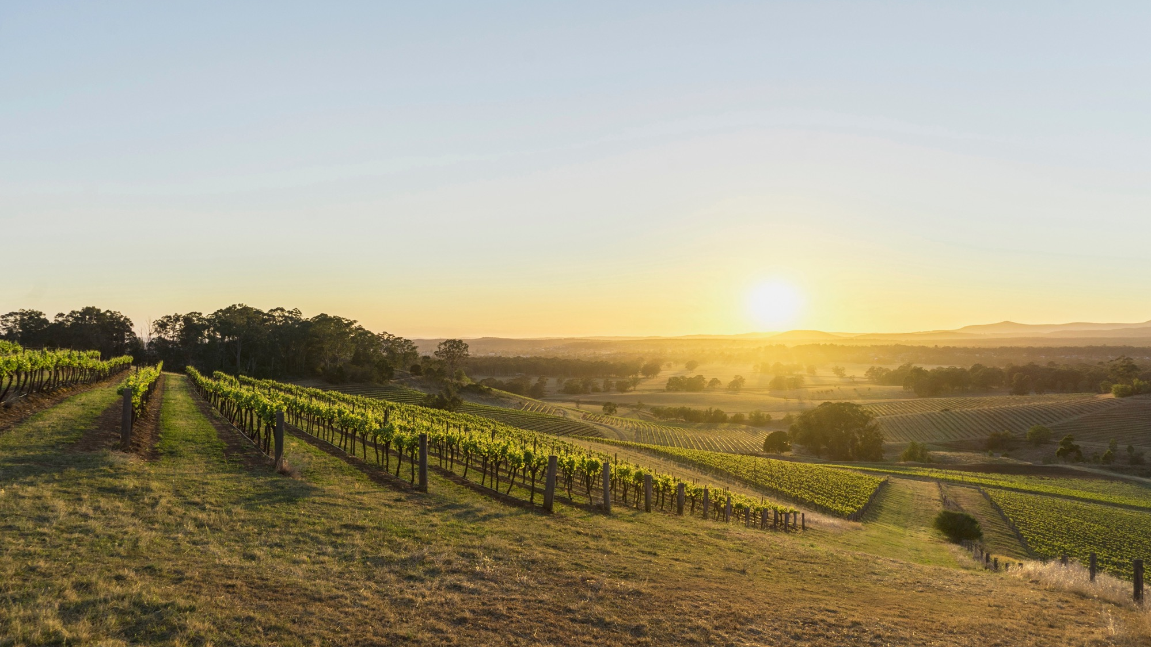
ANCESTRAIS E DIVERSOS
GEOGRAFIA, CLIMA E SOLOS
DA AUSTRÁLIA:

Slide 8
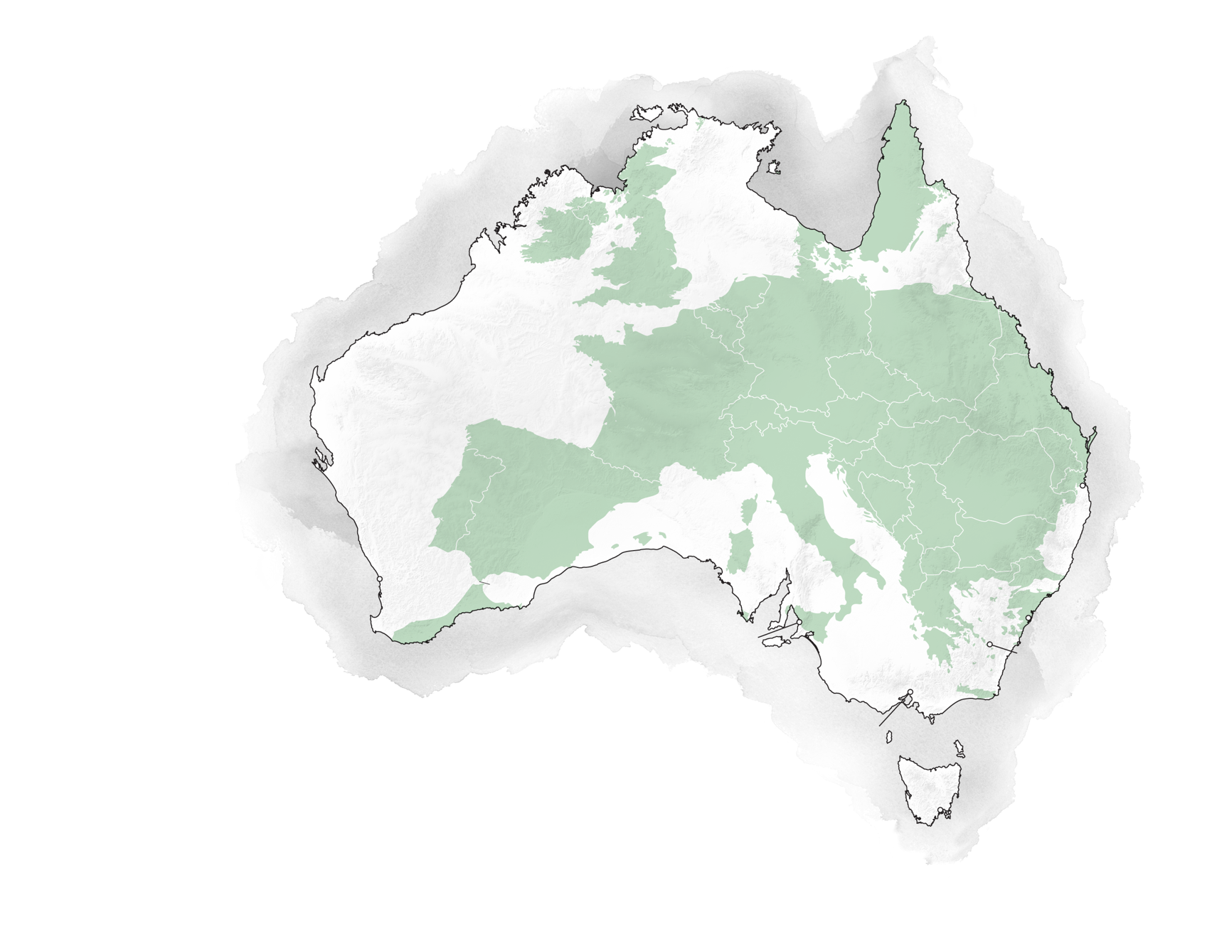
AUSTRÁLIA
Darwin
SUÉCIA
IRLANDA
SEXTO MAIOR PAÍS DO MUNDO, MAIOR QUE A EUROPA
REINO UNIDO
ALEMANHA
POLÔNIA
FRANÇA
Geologicamente ancestral E biologicamente diverso
Vinheiros por todo o país, porém concentrados no sudeste e sudoeste
O frio oceano ártico mantém temperaturas baixas no sul, ideais para fazer vinho
ÁUSTRIA
PORTUGAL
ROMÂNIA
Brisbane
ESPANHA
ITÁLIA
Perth
GRÉCIA
Sydney
Adelaide
Canberra
Melbourne
Hobart

Slide 9
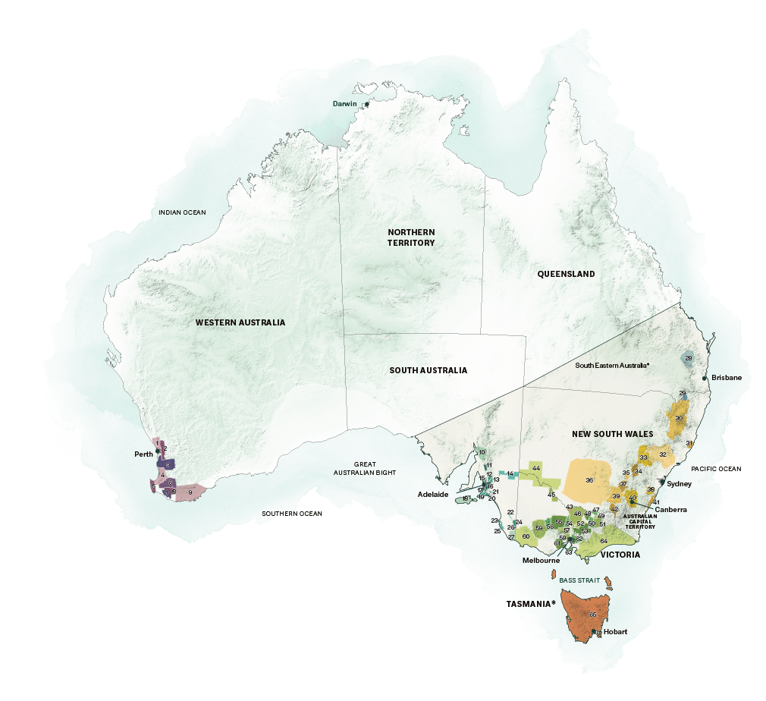
REGIÕES DE VINHO DA AUSTRÁLIA
AUSTRÁLIA OCIDENTAL
1 Swan District
2 Perth Hills
3 Peel
4 Geographe
5 Margaret River
6 Blackwood Valley
7 Pemberton
8 Manjimup
9 Great Southern
AUSTRÁLIA MERIDIONAL
10 Southern Flinders Ranges
11 Clare Valley
12 Barossa Valley
13 Eden Valley
14 Riverland
15 Adelaide Plains
16 Adelaide Hills
17 McLaren Vale
18 Kangaroo Island
19 Southern Fleurieu
20 Currency Creek
21 Langhorne Creek
22 Padthaway
23 Mount Benson
24 Wrattonbully
25 Robe
26 Coonawarra
27 Mount Gambier
QUEENSLAND
28 South Burnett
29 Granite Belt
NOVA GALES DO SUL
30 New England Australia
31 Hastings River
32 Hunter
33 Mudgee
34 Orange
35 Cowra
36 Riverina
37 Hilltops
38 Southern Highlands
39 Gundagai
40 Canberra District
41 Shoalhaven Coast
42 Tumbarumba
43 Perricoota
VICTORIA
44 Murray Darling
45 Swan Hill
46 Goulburn Valley
47 Rutherglen
48 Glenrowan
49 Beechworth
50 King Valley
51 Alpine Valleys
52 Strathbogie Ranges
53 Upper Goulburn
54 Heathcote
55 Bendigo
56 Pyrenees
57 Macedon Ranges
58 Sunbury
59 Grampians
60 Henty
61 Geelong
62 Yarra Valley
63 Mornington Peninsula
64 Gippsland*
TASMÂNIA
65 Tasmânia*
*South Eastern Australia
and Gippsland are zones,
Tasmania is a state.

Slide 10
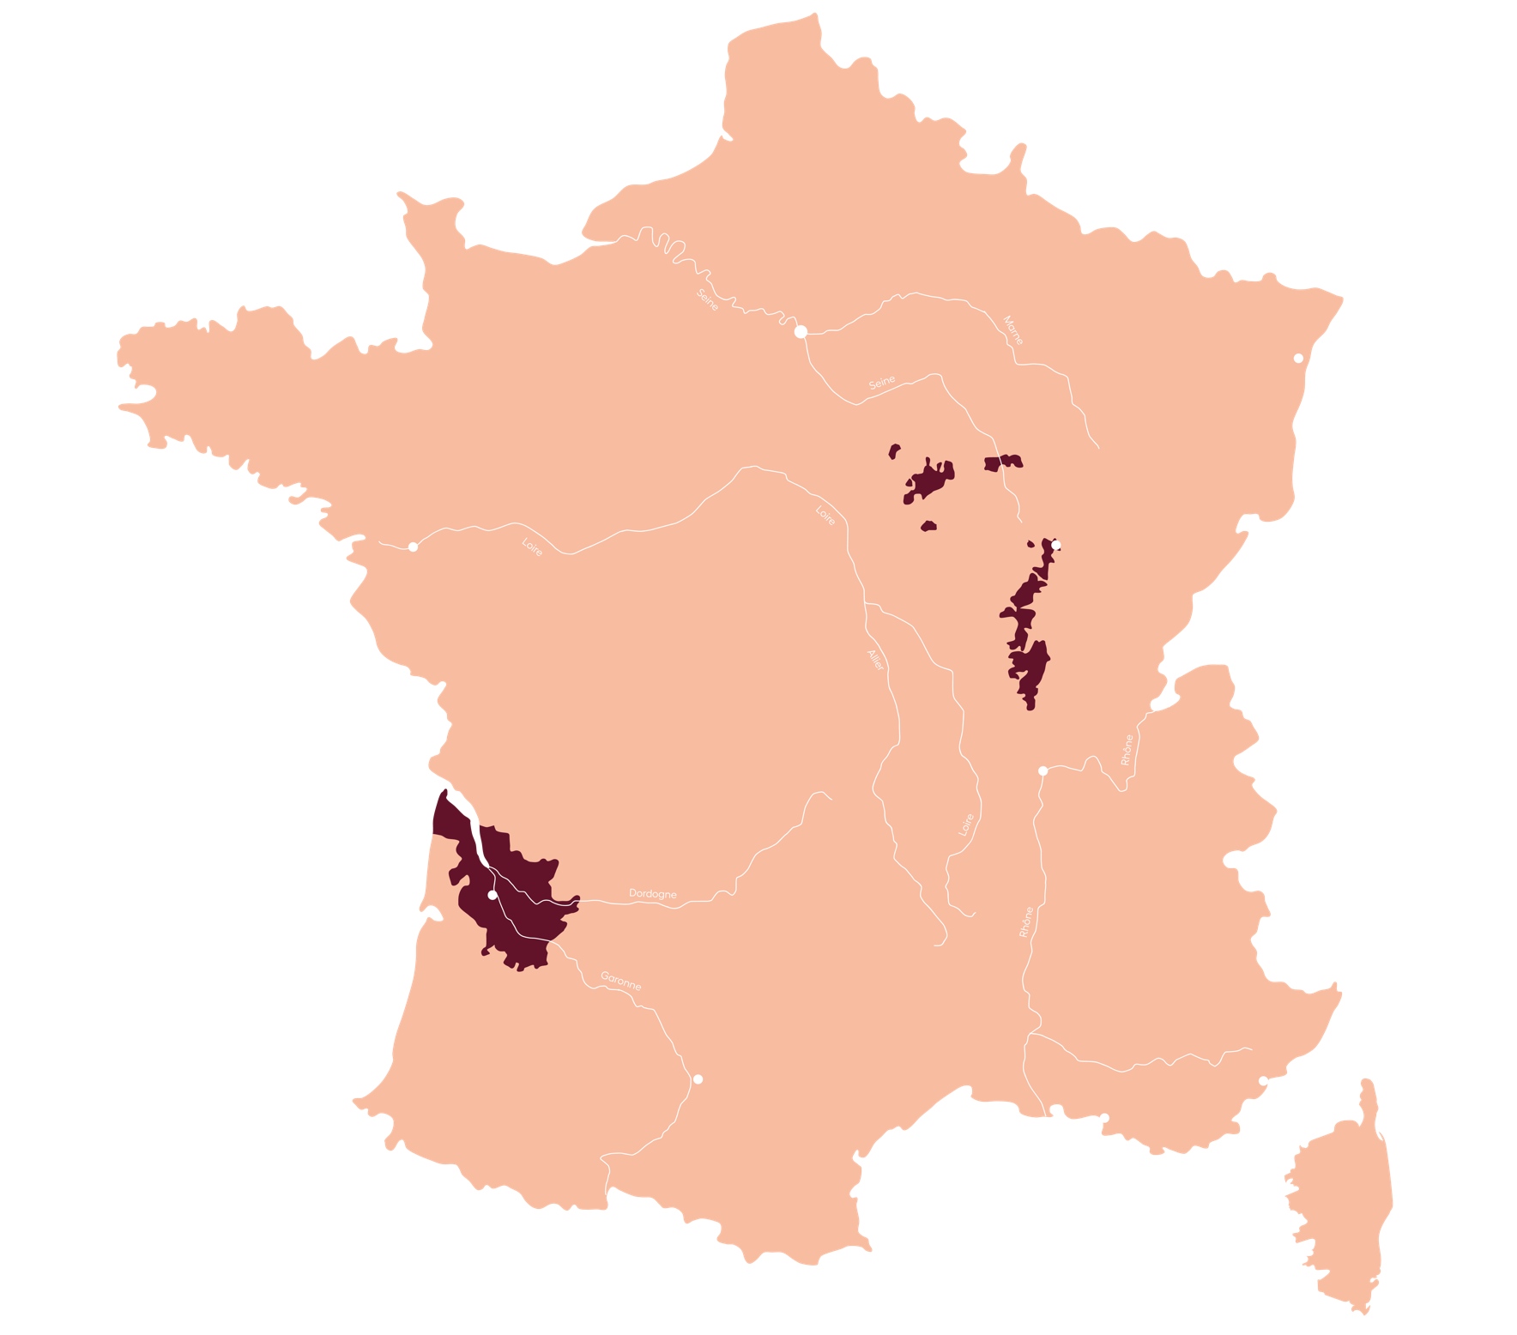
PARIS
ESTRASBURGO
Aproximadamente
BORGONHA
NANTES
145,000
DIJON
hectares
FRANÇA
0.02%
da área total de terras da austrália está sob vinhas
Isso é aproximadamente o equivalente a Bordeaux e Borgonha juntos.
LYON
BORDEAUX
BORDEAUX

Slide 11
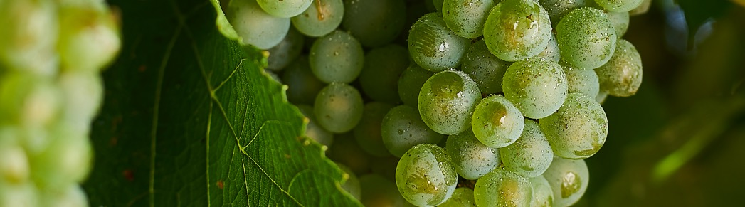
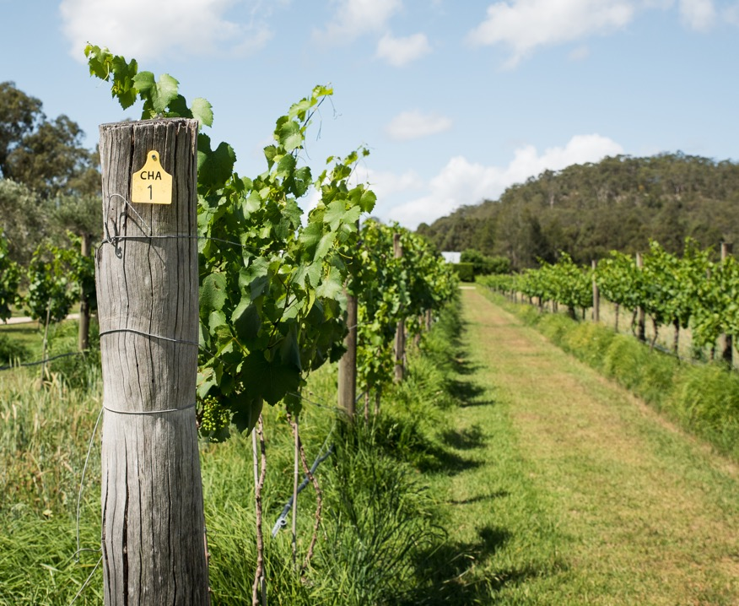
OS CLIMAS VARIADOS
DAS REGIÕES DE VINHO AUSTRALIANAS
A latitude, as influências marítimas e a elevação da Austrália contribuem para uma surpreendente diversidade de climas
Regiões vinícolas premium estão localizadas nas áreas temperadas do país
Concentradas em Nova Gales do Sul, Austrália Meridional, Tasmânia, Victoria e Austrália Ocidental

Slide 12
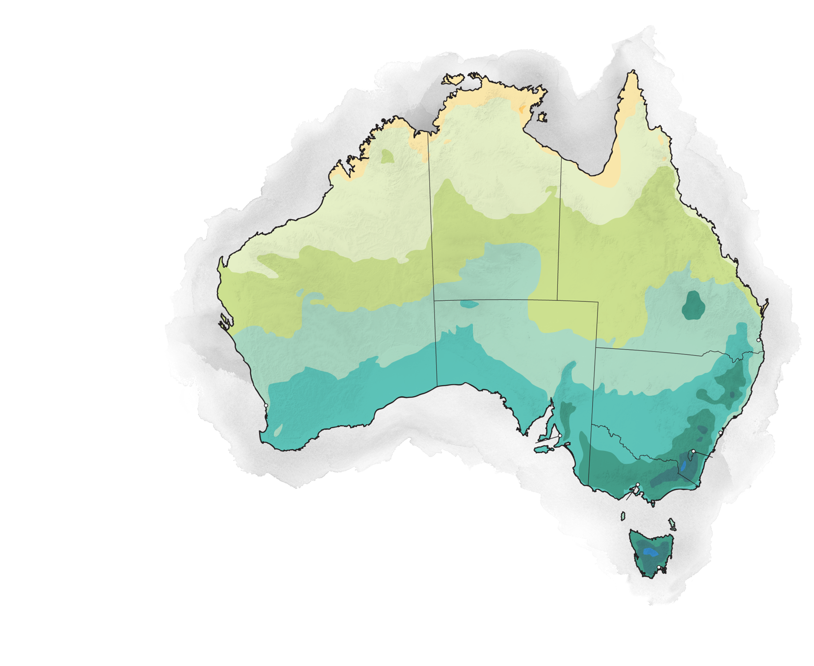
Température
Darwin
39ºC / 102ºF
36ºC / 97ºF
33ºC / 92ºF
30ºC / 86ºF
27ºC / 81ºF
NORTHERN TERRITORY
24ºC / 75ºF
21ºC / 70ºF
18ºC / 64ºF
QUEENSLAND
15ºC / 59ºF
WESTERN AUSTRALIA
12ºC / 54ºF
9ºC / 49ºF
SOUTH AUSTRALIA
6ºC / 43ºF
Brisbane
3ºC / 37ºF
0ºC / 32ºF
-3ºC / 27ºF
Perth
NEW SOUTH WALES
AUSTRALIAN
CAPITAL TERRITORY
Sydney
Adelaide
TEMPERATURA
MÍNIMA
Canberra
VICTORIA
Melbourne
Source: Bureau of Meteorology
MÉDIA ANUAL DE 30 ANOS 1976-2005
TASMANIE
TASMANIA
Hobart

Slide 13
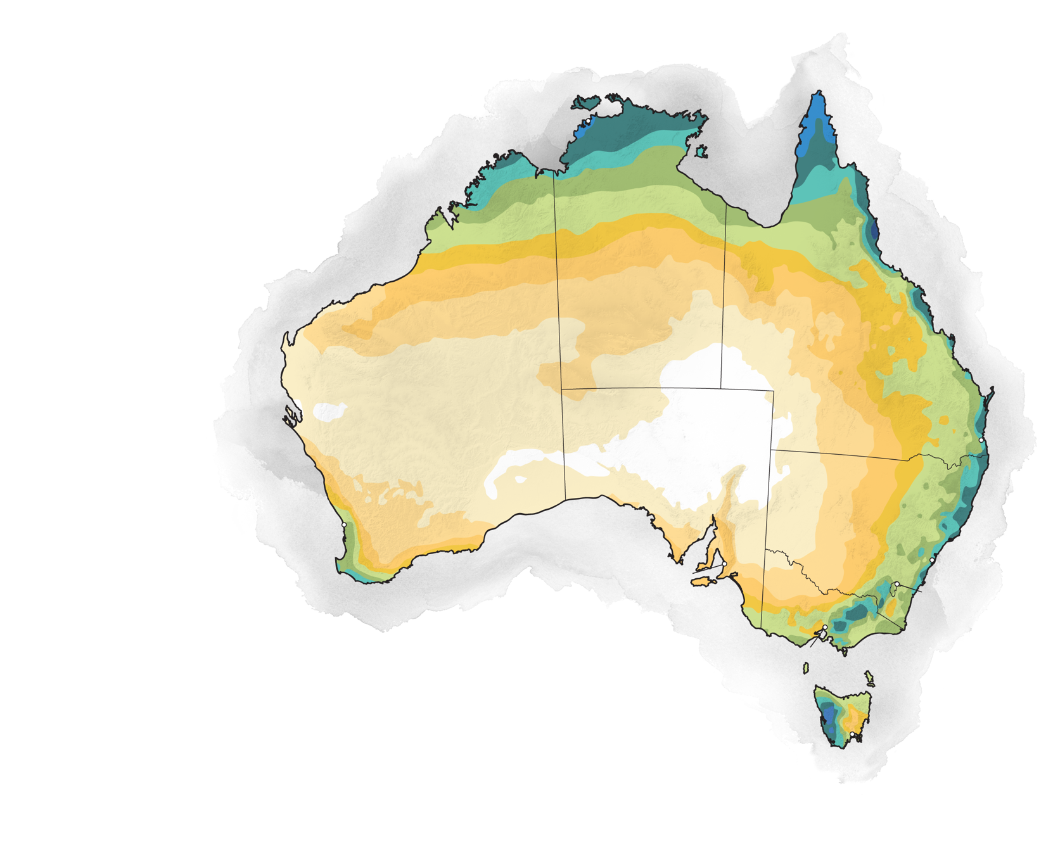
Darwin
Milímetros de chuva
3200 / 126
2400 / 94.5
2000 / 78.7
1600 / 63
NORTHERN TERRITORY
1200 / 47.2
100 / 39.40
800 / 31.5
QUEENSLAND
600 / 23.6
WESTERN AUSTRALIA
500 / 19.7
400 / 15.7
SOUTH AUSTRALIA
300 / 11.8
Brisbane
200 / 7.9
0 / 0
Perth
NEW SOUTH WALES
AUSTRALIAN
CAPITAL TERRITORY
Sydney
Adelaide
Canberra
VICTORIA
PRECIPITAÇÃO ANUAL
Melbourne
Source: Bureau of Meteorology
MÉDIA DE 30 ANOS 1976-2005
TASMANIE
TASMANIA
Hobart

Slide 14
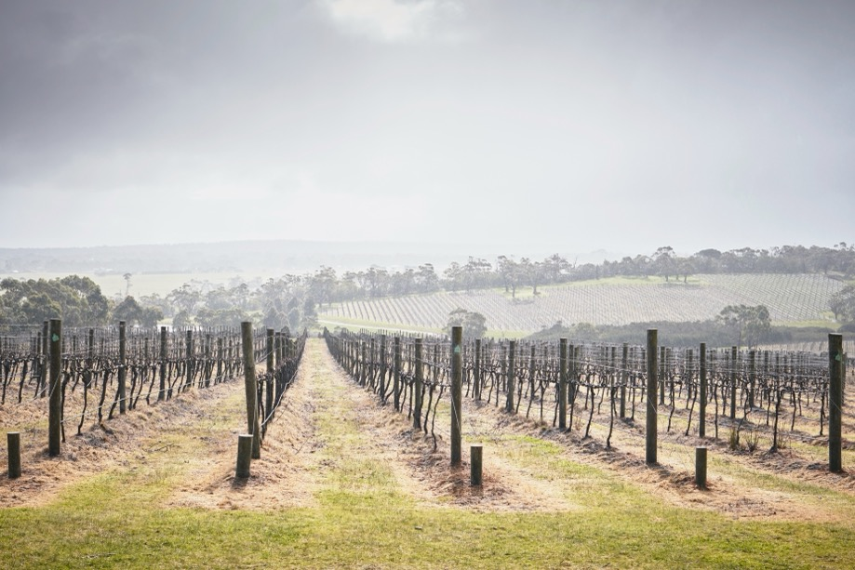
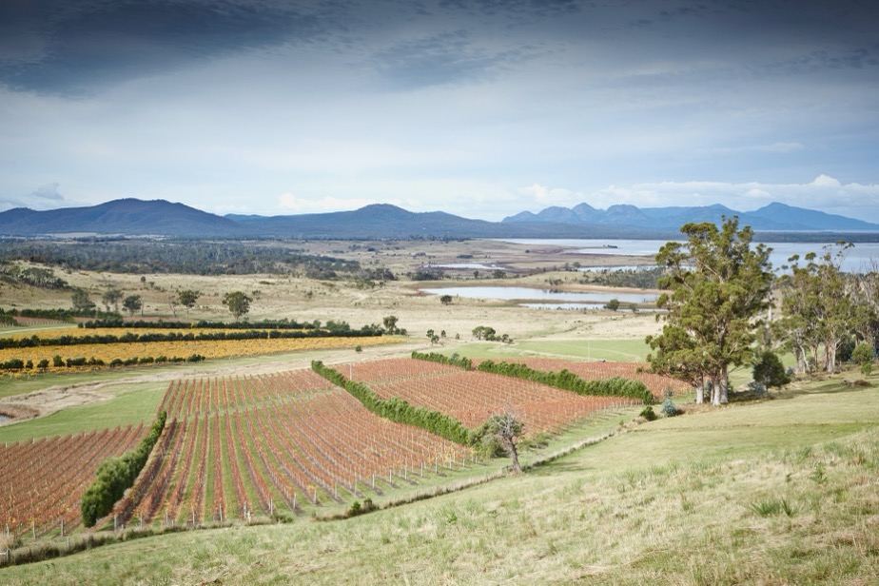
PRINCIPAIS FATORES
INFLUENCIANDO O CLIMA EM
ÁREAS PREMIUM DE VITICULTURA
LATITUDE
Áreas em latitudes mais altas - que estão mais longe da linha do Equador - são mais frias, tornando o sul da Austrália muito mais frio do que o norte
PADRÕES DE
RESFRIAMENTO
DO CLIMA
Ventos frios do oceano antártico deixam o clima em muitas das famosas regiões vinícolas da Austrália mais moderado

Slide 15
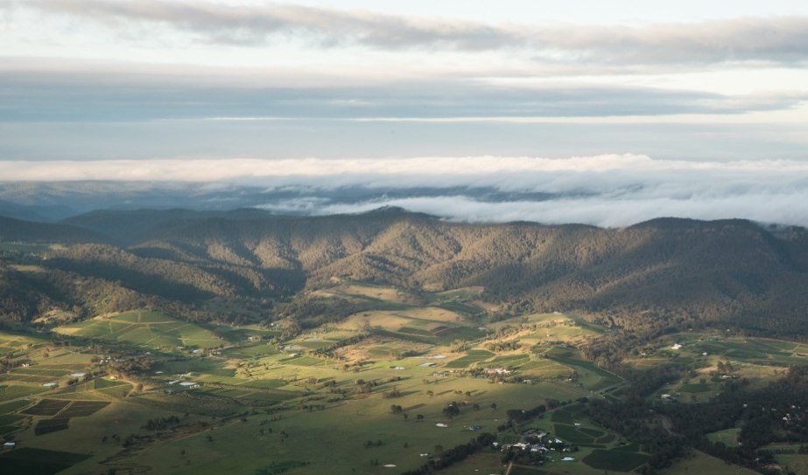
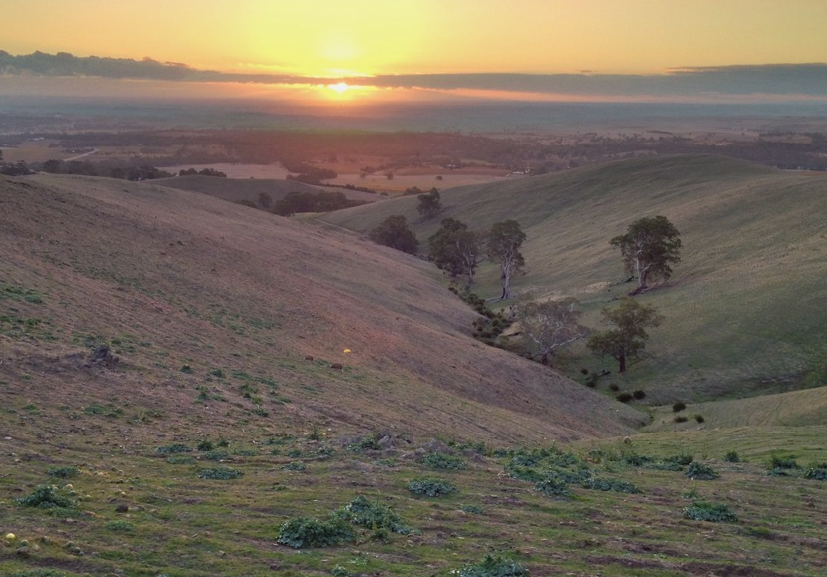
TODAY’S CLASSICS
FATORES
GEOGRÁFICOS
Três cadeias montanhosas influenciam o clima e o tempo:
Montes Darling (WA)
Cadeias do Monte Lofty (SA)
Cordilheira Australiana (QLD, NSW, VIC)
ALTITUDE
As temperaturas diminuem aproximadamente 0,65°C para cada 100 metros de altitude; As maiores regiões vinícolas australianas são de até
1000–1200m

Slide 16
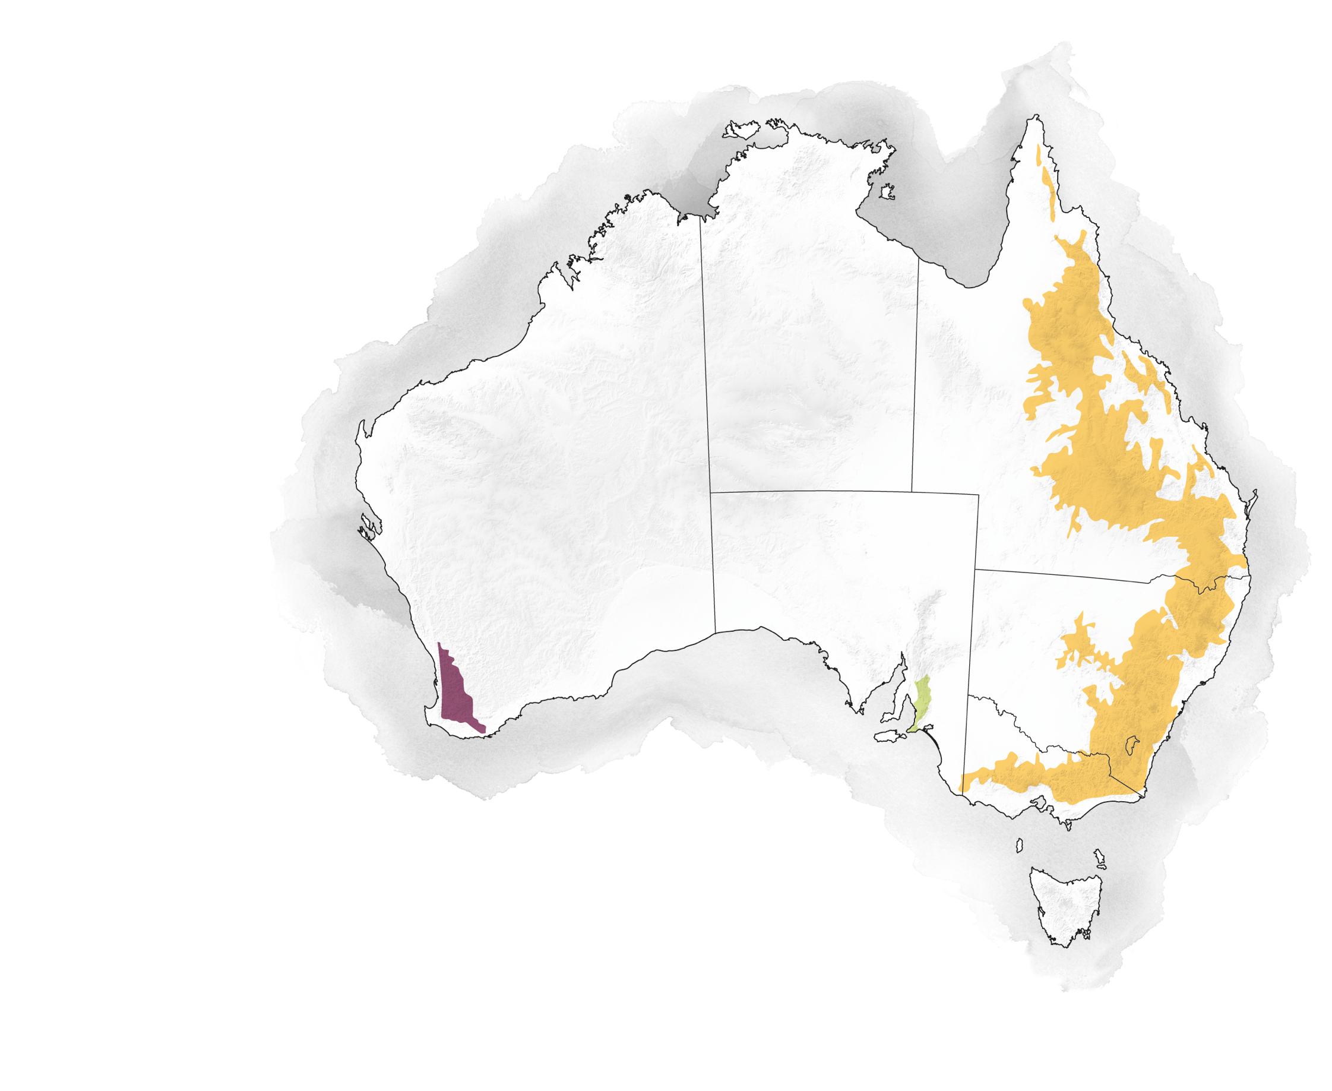
FATORES
GEOGRÁFICOS
NORTHERN TERRITORY
QUEENSLAND
WESTERN AUSTRALIA
CORDILHEIRA AUSTRALIANA
SOUTH AUSTRALIA
NEW SOUTH WALES
MONTES DARLING
CADEIAS DO MONTE LOFTY
AUSTRALIAN
CAPITAL TERRITORY
VICTORIA
Indicative only
TASMANIA

Slide 17
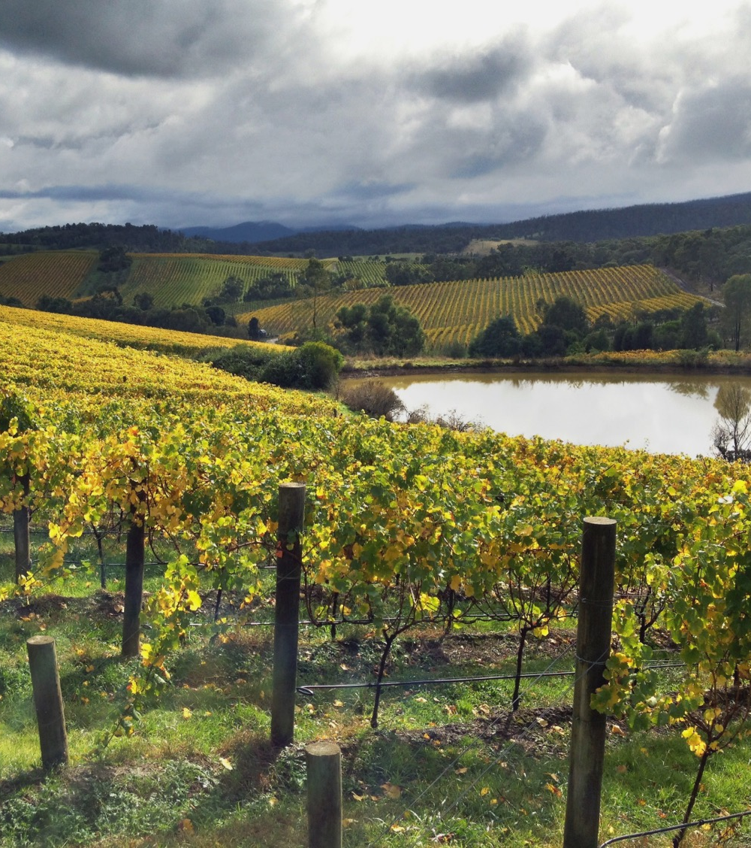
CLIMA CONTINENTAL
Regiões no centro de grandes porções de terra tendem a ter verões mais quentes e invernos mais frios.
CLARE VALLEY
RUTHERGLEN
Partes de GREAT SOUTHERN
DISTRICT DE CANBERRA

Slide 18
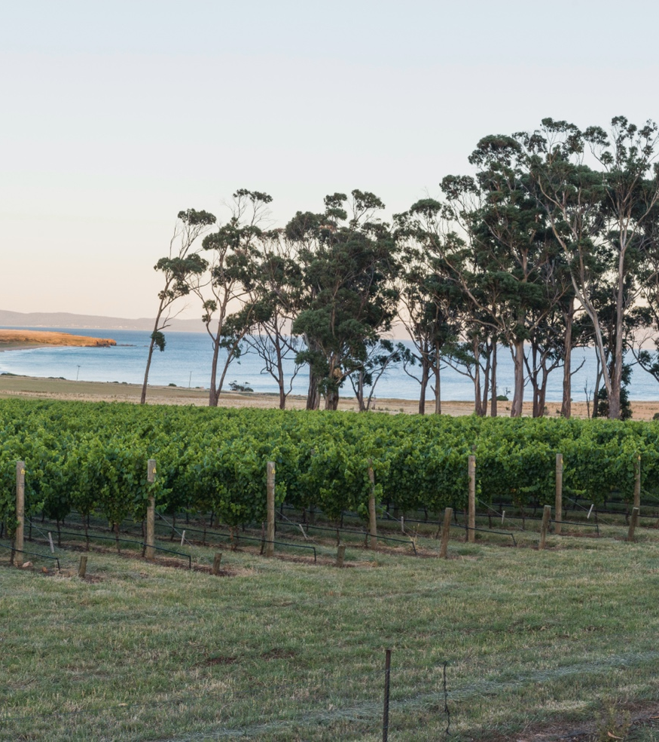
CLIMA MARÍTIMO
Regiões próximas ao litoral, onde o clima tem menor amplitude térmica e as chuvas se distribuem de forma mais uniforme ao longo do ano.
MORNINGTON PENINSULA
TASMANIE
ADELAIDE HILLS
COONAWARRA

Slide 19
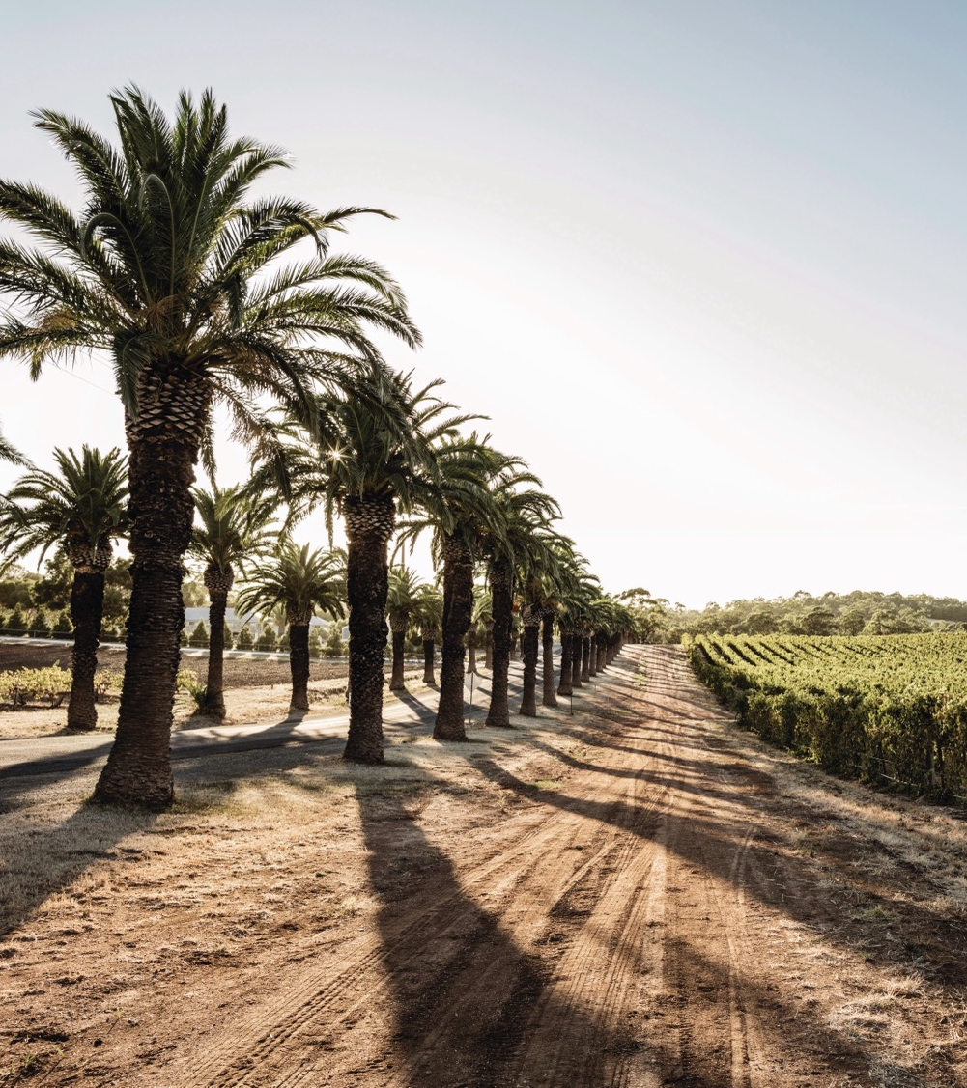
CLIMAT MEDITERRÂNEO
Semelhante aos climas marítimos, mas os verões tendem a ser quentes e secos. Há menor variação de temperatura entre os meses mais quentes e os mais frios.
BAROSSA VALLEY
GEOGRAPHE
McLAREN VALE
MARGARET RIVER
(+ fortes influências marítimas)

Slide 20
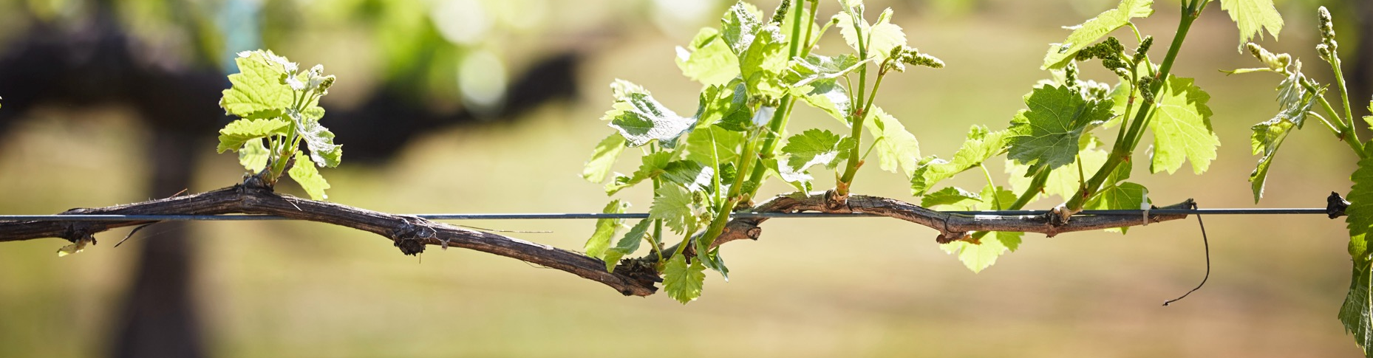
ÉPOCAS DE CULTIVO DE UVAS NA
AUSTRÁLIA
PRIMAVERA
VERÃO
OUTONO
INVERNO
(Setembro – Novembro)
Abrolhamento, crescimento
E floração
(Dezembro – Fevereiro)
Formação da fruta
E veraison
(Março – Maio)
Veraison e colheita
(Junho – Agosto)
Poda e dormência

Slide 21
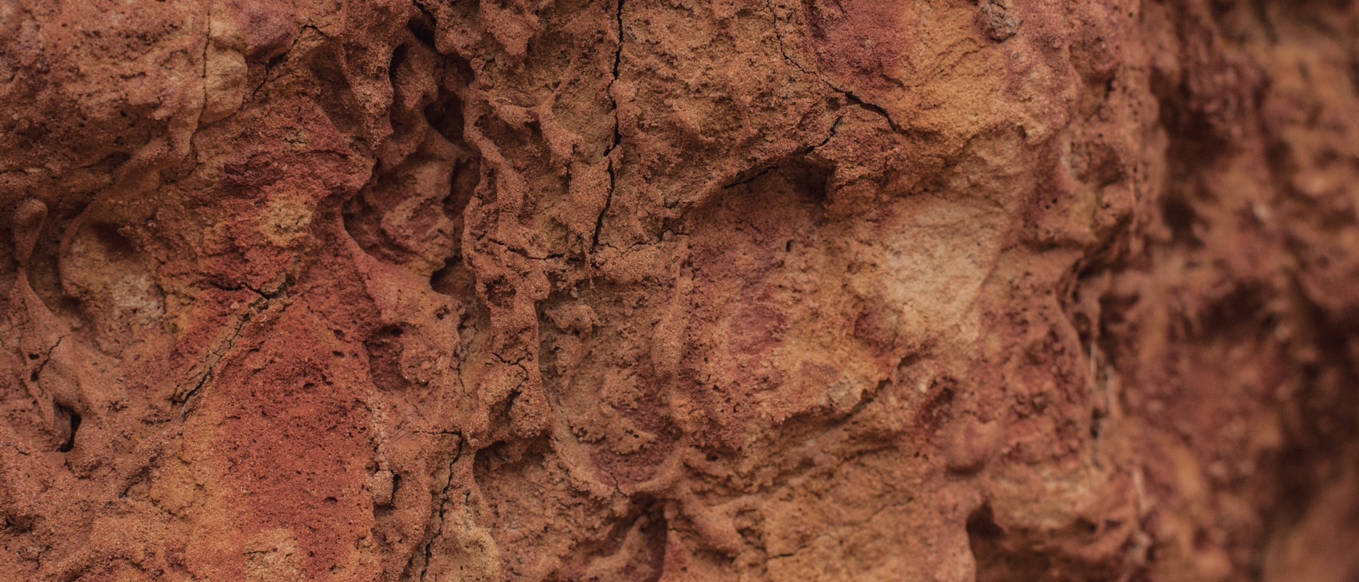
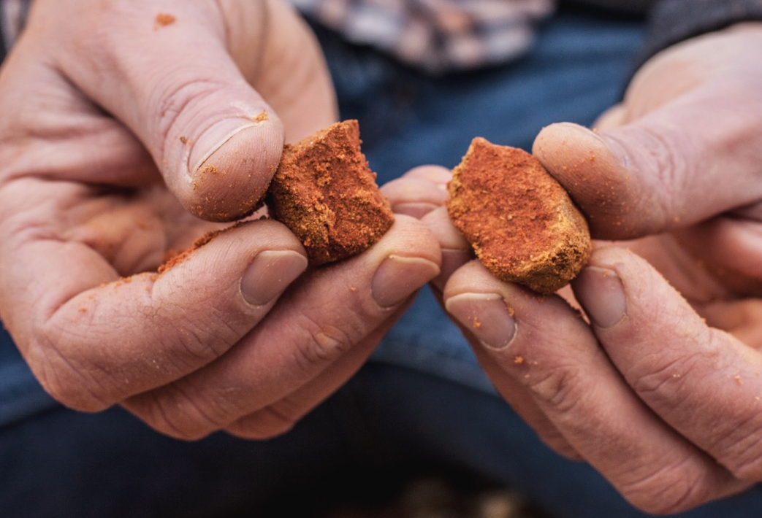
DESENTERRANDO OS SOLOS ANCESTRAIS DA AUSTRÁLIA
A Austrália tem sido porção de terra há mais de 100 milhões de anos
Seus solos são alguns dos mais ancestrais da Terra
Há também solos de areia e calcário mais jovens e solos vulcânicos férteis
Os tipos de solo podem variar muito entre as regiões vinícolas e dentro das próprias regiões - mesmo em um único bloco de vinhedo

Slide 22
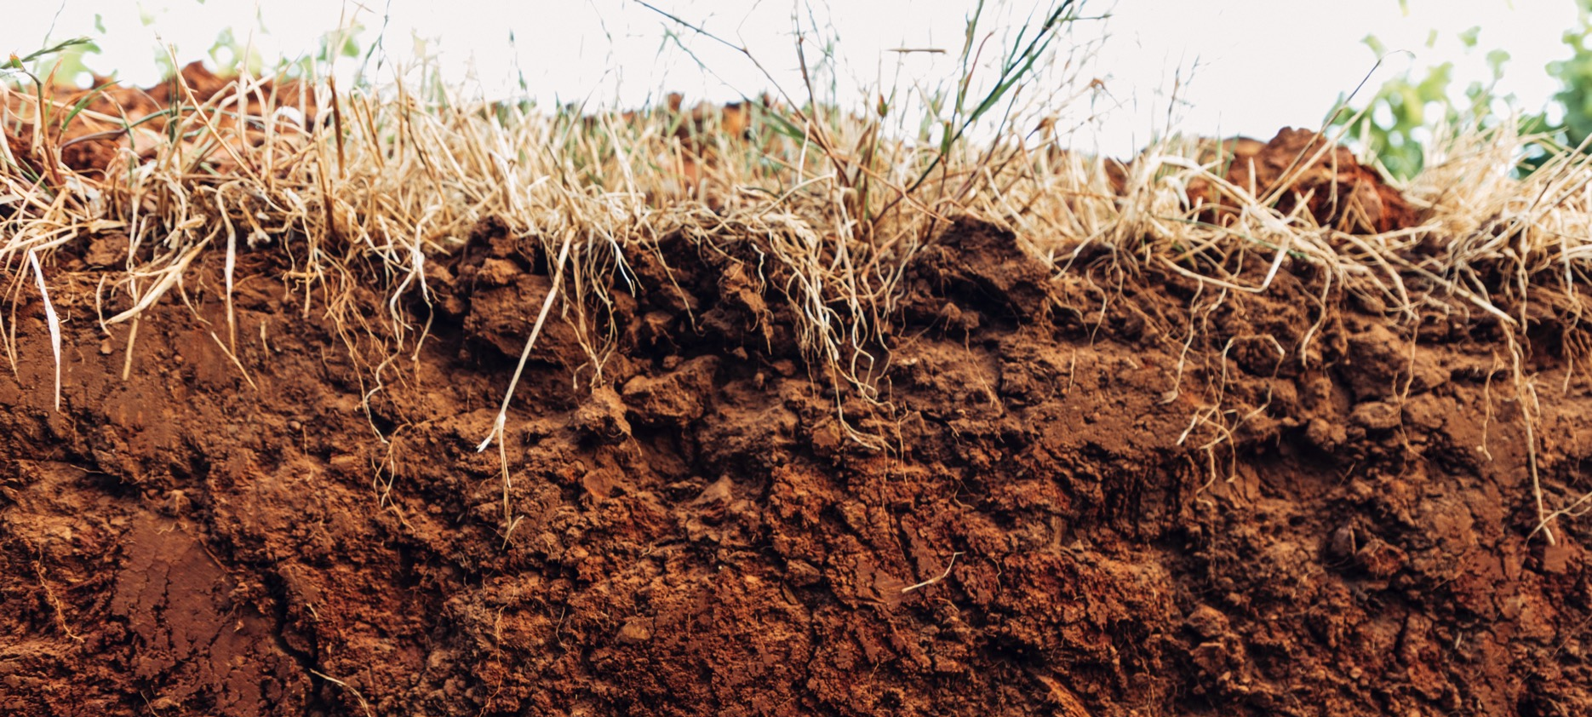
CLASSIFICAÇÕES
GEOLÓGICAS
DEPÓSITOS MARÍTIMOS
(CALCÁRIO)
Sudeste da Austrália Meridional, Victoria Ocidental, Murray Vale
GRANITO
Margaret River, Mount Barker, Grampians, ordeste de Victoria
VULCÂNICO
(BASALTO)
Victoria central, Norte da Tasmânia, Hunter Valley, Orange
ESTADOS SEDIMENTARES METAMORFOSADOS PRÉ-CAMBRIANO E CAMBRIANO
Barossa Valley, Eden Valley, Clare Valley, Adelaide Hills, Fleurieu Peninsula, Kangaroo Island

Slide 23
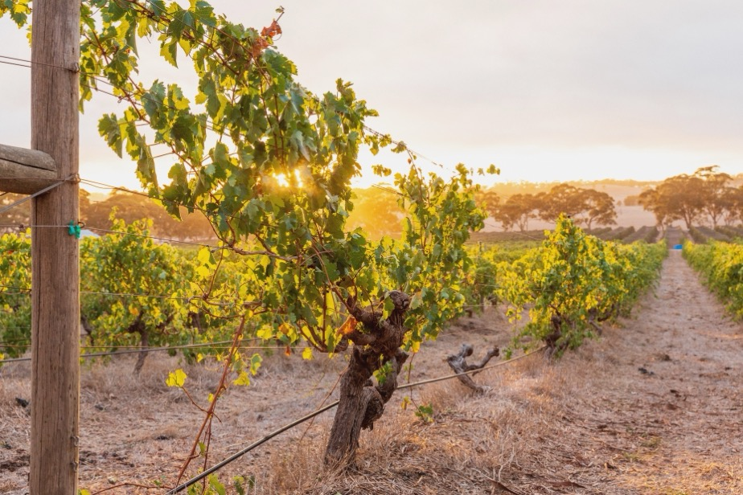
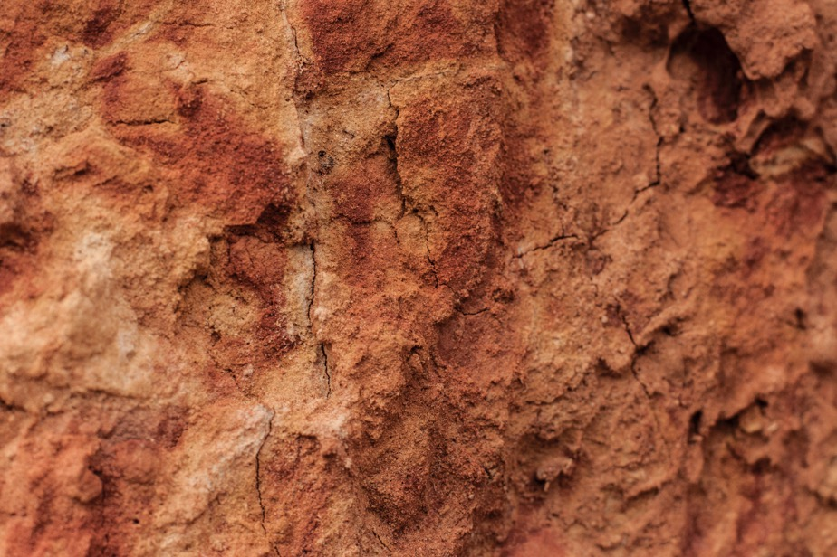
OS PRINCIPAIS
GRUPOS DE SOLOS
NAS REGIÕES VINÍCOLAS
DA AUSTRÁLIA
AREIA
ARGILA
Solos arenosos e de drenagem livre que retêm o calor. Fácil de cultivar, mas pode carecer de nutrientes.
Solos pesados e de má drenagem que são duros como rocha quando secos e tendem a permanecer mais frios.

Slide 24
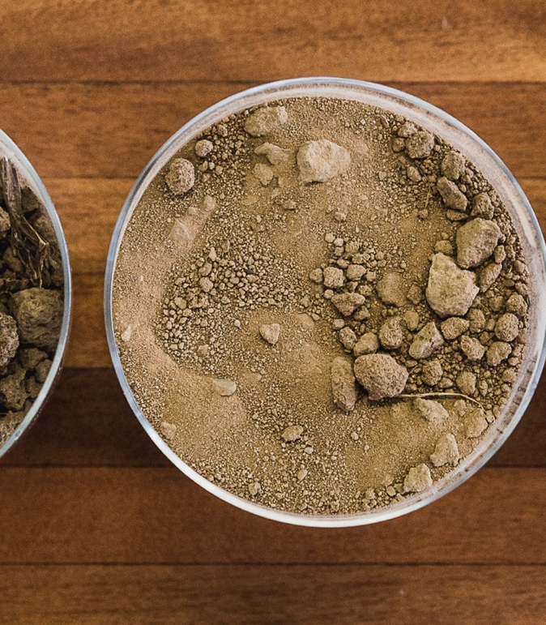
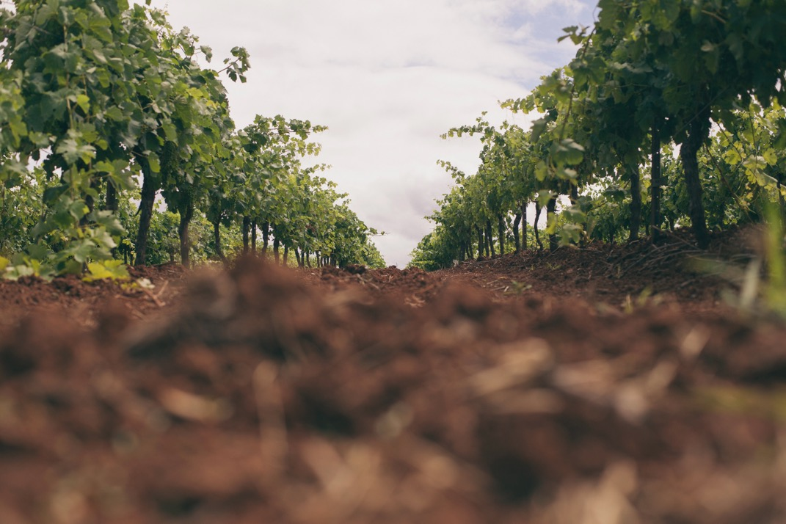
Quase uma mistura igual de lodo, argila e areia, bem como matéria orgânica. Solos férteis bem drenados que promovem o crescimento vigoroso da vinha, tornando importante a poda rigorosa.
TODAY’S CLASSICS
SOLO
FRANCO
SILTE
Solos lisos e de granulação fina que promovem a retenção de água e podem ser mais ricos em nutrientes do que os solos arenosos.

Slide 25
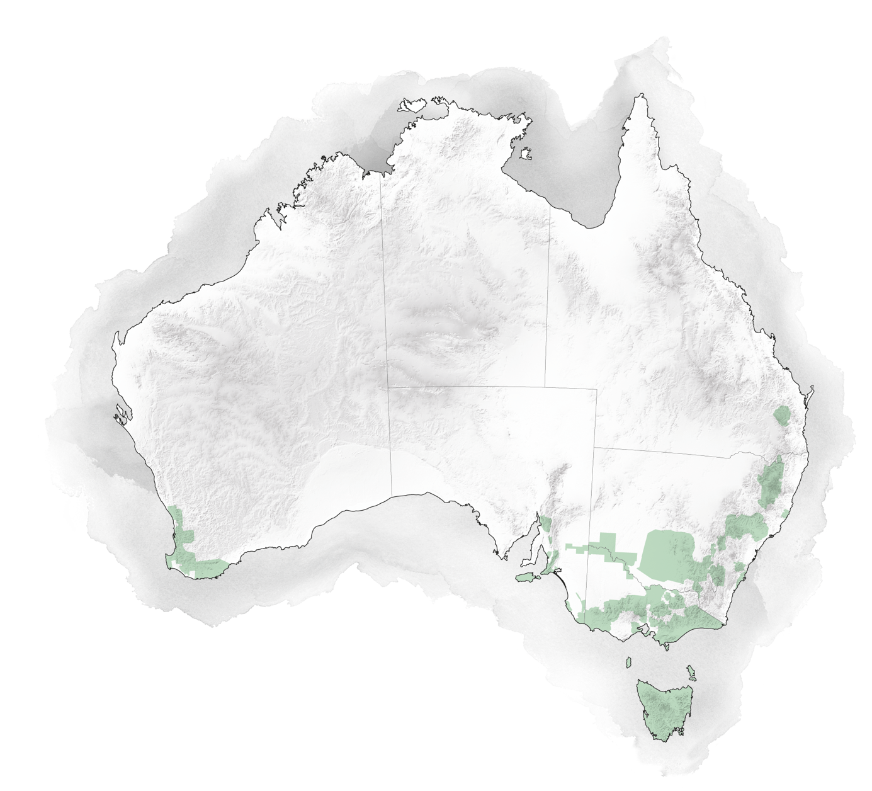
REGIÕES DE
DESTAQUE
NORTHERN TERRITORY
QUEENSLAND
WESTERN AUSTRALIA
SOUTH AUSTRALIA
CLARE VALLEY
NEW SOUTH WALES
HUNTER VALLEY
BAROSSA
MARGARET RIVER
McLAREN VALE
ORANGE
DISTRICT DE CANBERRA
ADELAIDE HILLS
COONAWARRA
VICTORIA
RUTHERGLEN
MORNINGTON PENINSULA
YARRA VALLEY
TASMANIE
TASMANIA

Slide 26
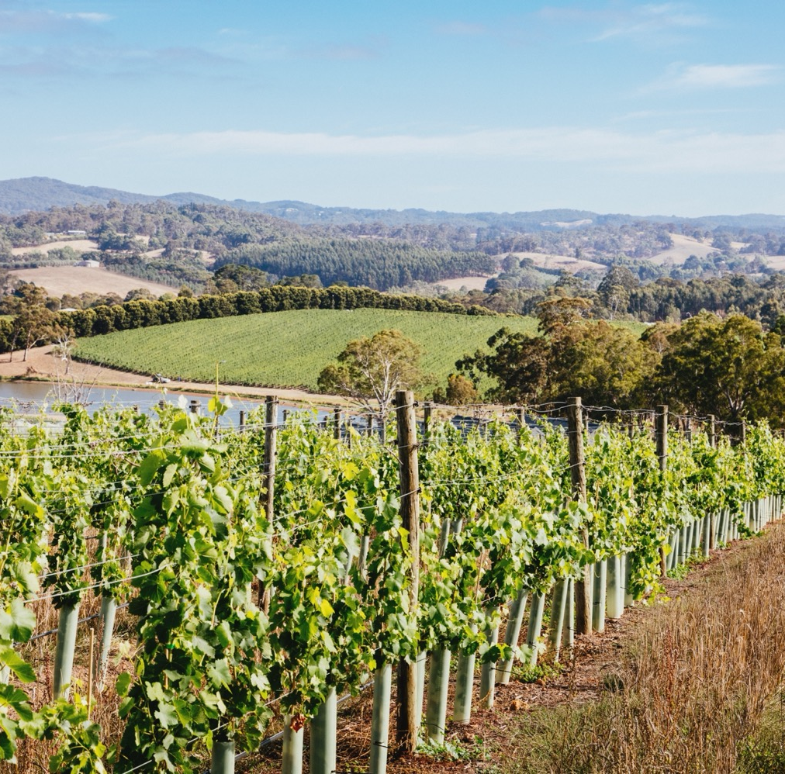
ADELAIDE HILLS
Uma das regiões vinícolas mais elevadas e de clima frio da Austrália
Renasceu nos anos 70 quando as vinhas foram replantadas. Hoje é muito importante para a evolução do vinho da Austrália
Clima marítimo moderado com características de clima frio
PRINCIPAIS VARIEDADES
Sauvignon Blanc
Chardonnay
Pinot Noir
Shiraz
além de várias variedades alternativas

Slide 27
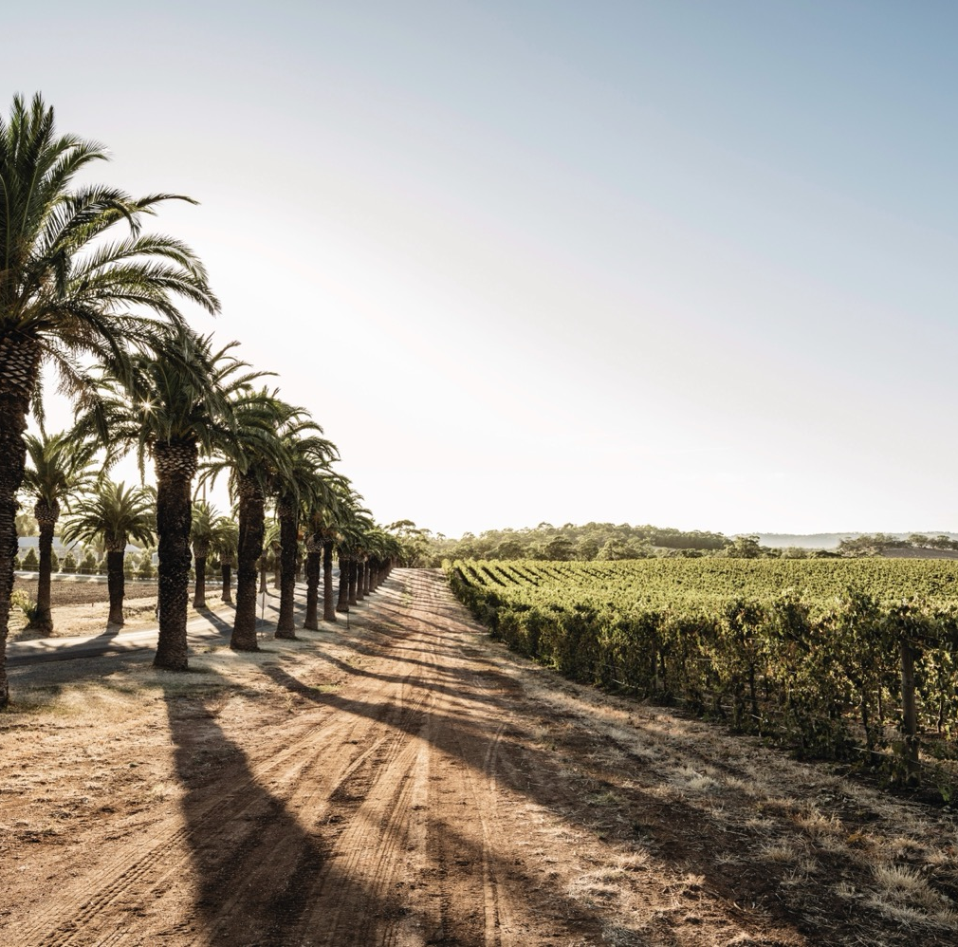
BAROSSA
Uma das regiões vinícolas mais celebradas e históricas da Austrália
Lar de algumas das vinhas mais antigas do mundo
BAROSSA VALLEY – clima quente e mediterrâneo
EDEN VALLEY – clima mais frio com vários mesoclimas
PRINCIPAIS VARIEDADES
Barossa Valley
Shiraz
Cabernet Sauvignon
Grenache
Eden Valley
Riesling
Chardonnay
Shiraz
Cabernet Sauvignon

Slide 28
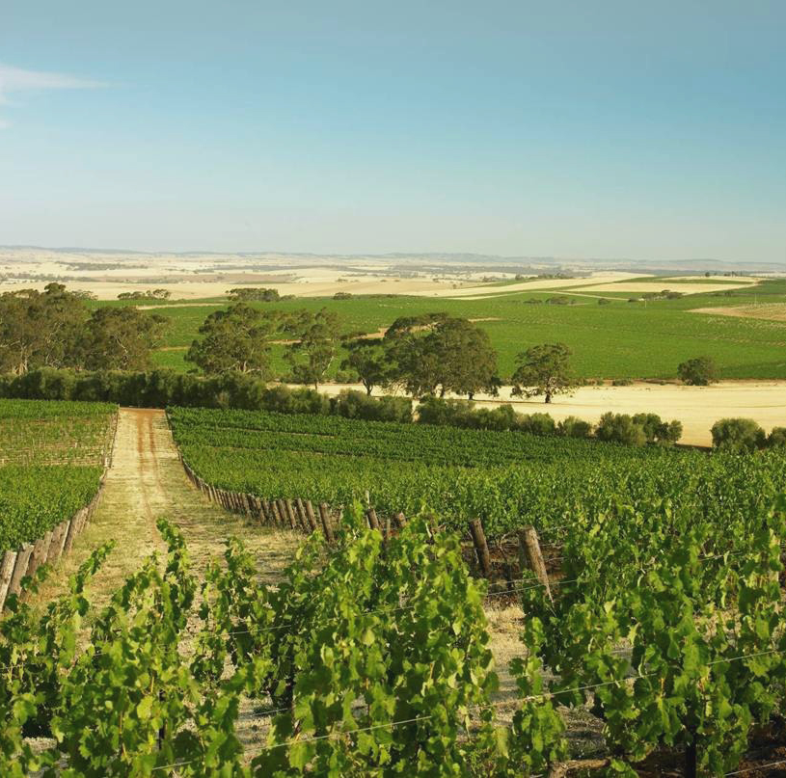
CLARE
VALLEY
Base fundamental de produtores clássicos e tradicionais combinado com o histórico de experimentação
Reputação global para Riesling, estabelecendo a referência para vinhos clássicos e com potencial de guarda
Clima quente, moderadamente continental com variação diurna significativa e brisas resfriadoras
PRINCIPAIS VARIEDADES
Riesling
Shiraz
Cabernet Sauvignon

Slide 29
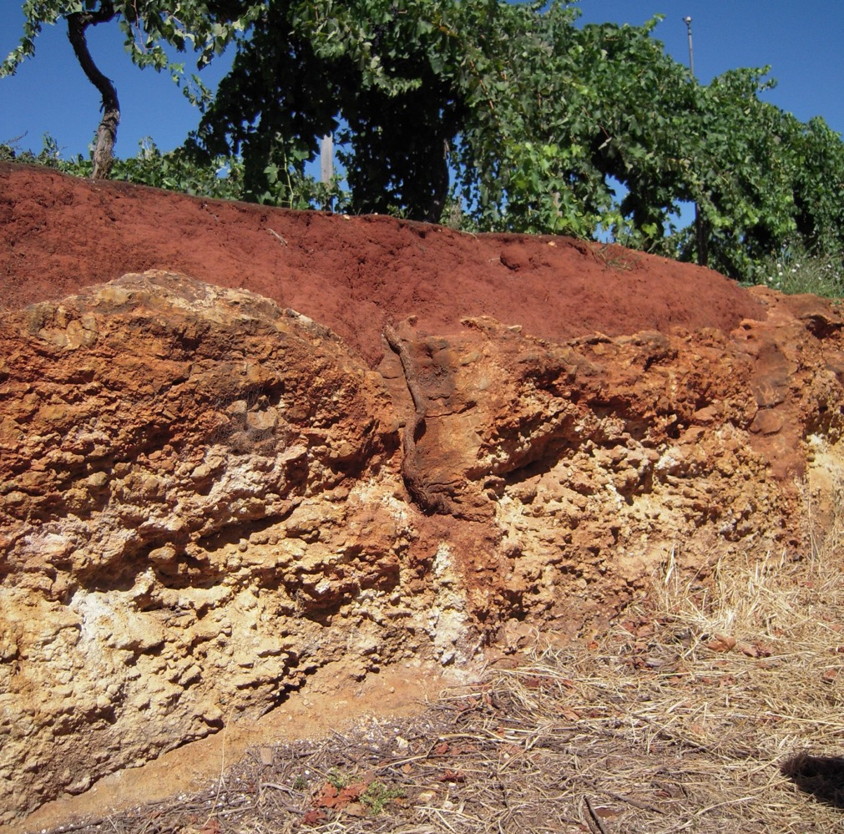
coonawarra
Renomada por produzir vinhos tintos premium, com potencial de guarda
Famosa por sua faixa de terra rossa (solo vermelho)
Clima moderado influenciado pelo oceano
PRINCIPAIS VARIEDADES
Cabernet Sauvignon
Shiraz
Merlot

Slide 30
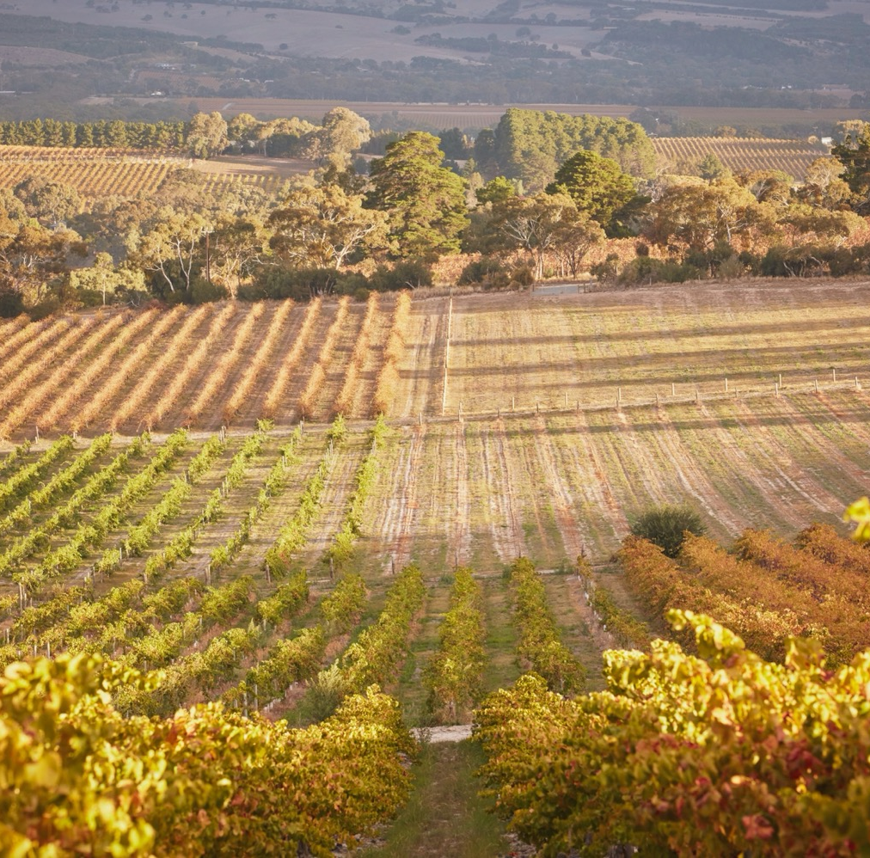
Mclaren vale
Berço do vinho na Austrália Meridional
Uma das mais progressivas e ambientalmente conscientes comunidades de vinho na Austrália.
Clima quente mediterâneo com uma variedade de mesoclimas e microclimas
PRINCIPAIS VARIEDADES
Shiraz
Cabernet Sauvignon
Grenache

Slide 31
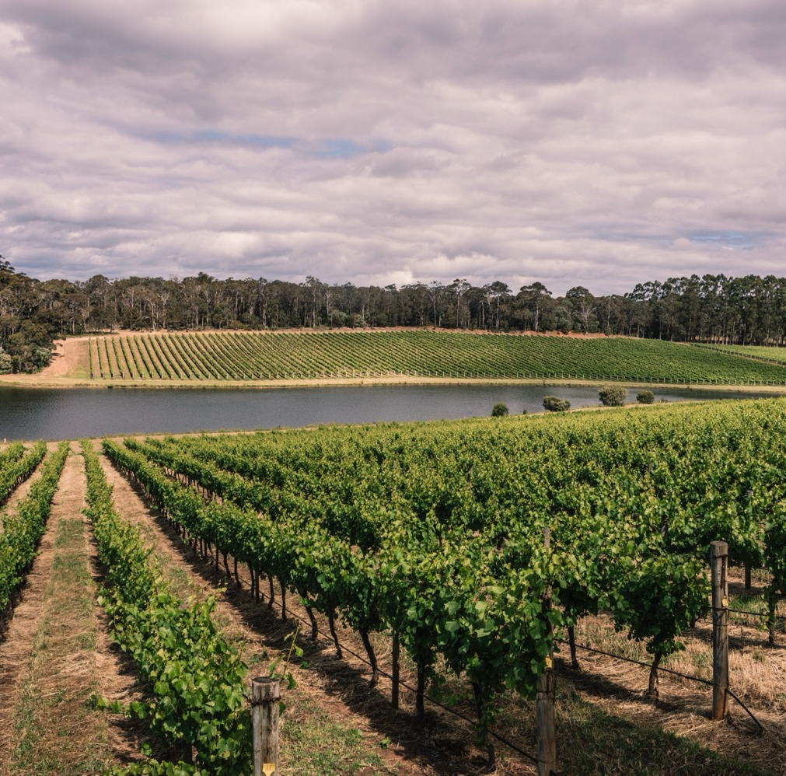
Margaret river
Uma das regiões vinícolas mais jovens do mundo, mas que rapidamente construiu reputação global
Isolada geograficamente com condições ideais para crescimento de uvas
Clima mediterrâneo com fortes influências marítimas, com oceano em três lados
PRINCIPAIS VARIEDADES
Blends de Semillon Sauvignon Blanc
Chardonnay
Cabernet Sauvignon

Slide 32
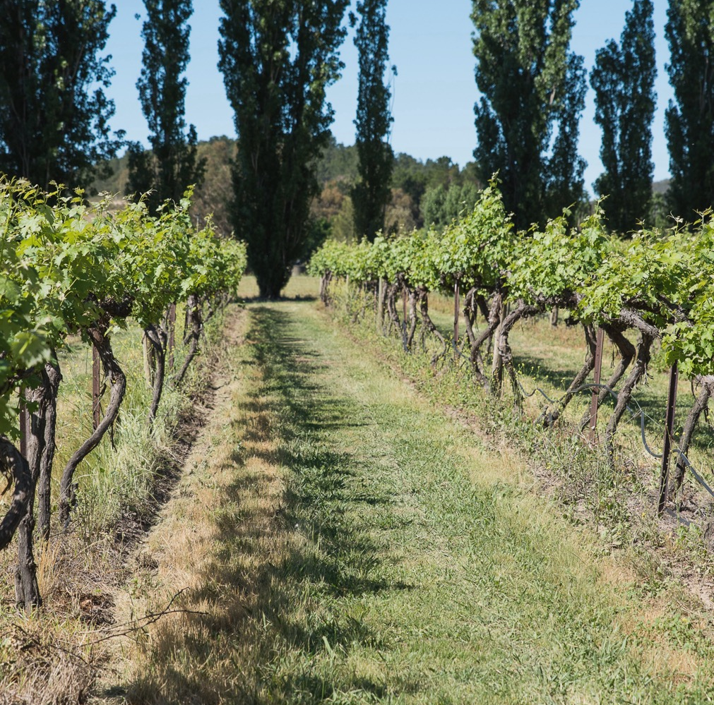
Canberra district
Região relativamente jovem produzindo vinhos premium
Engloba vinhedos em ACT (TCA) e NSW (NGS)
Clima continental de extremos
PRINCIPAIS VARIEDADES
Riesling
Shiraz

Slide 33
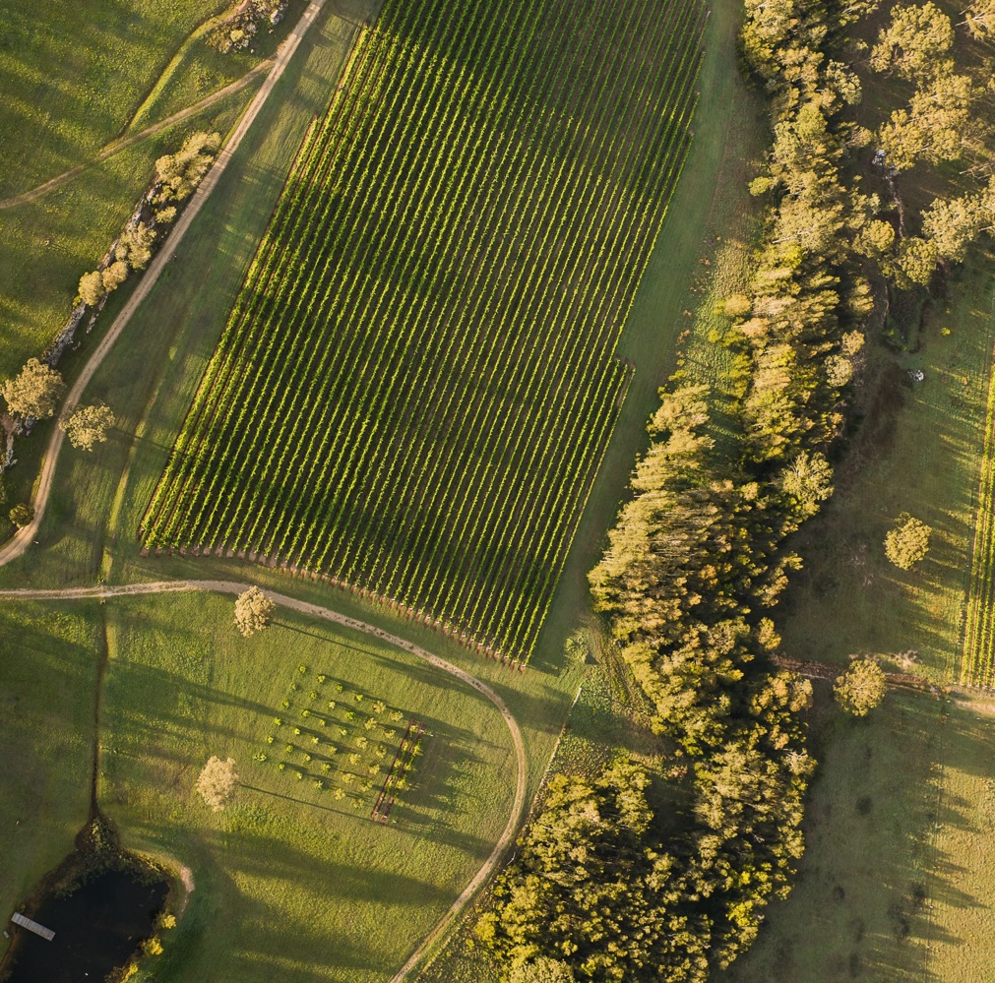
Hunter valley
Primeira região vinícola comercial da Austrália
Lar de algumas das mais antigas vinhas do mundo
Clima subtropical com influências marítimas
PRINCIPAIS VARIEDADES
Semillon
Chardonnay
Shiraz

Slide 34
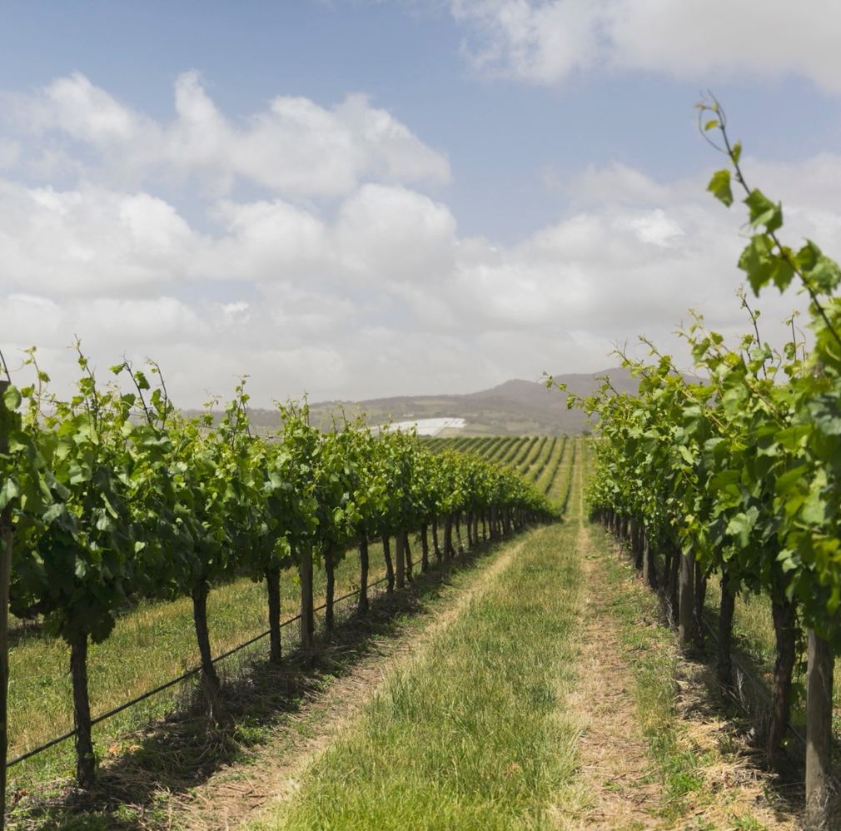
orange
Região de clima frio em ascensão produzindo uma gama crescente de vinhos premium
Alguns dos vinhedos de maiores altitudes na Austrália
Clima continental com dias quentes de verão, noites frias e condições secas de outono
PRINCIPAIS VARIEDADES
Chardonnay
Sauvignon Blanc
Shiraz
Cabernet Sauvignon

Slide 35
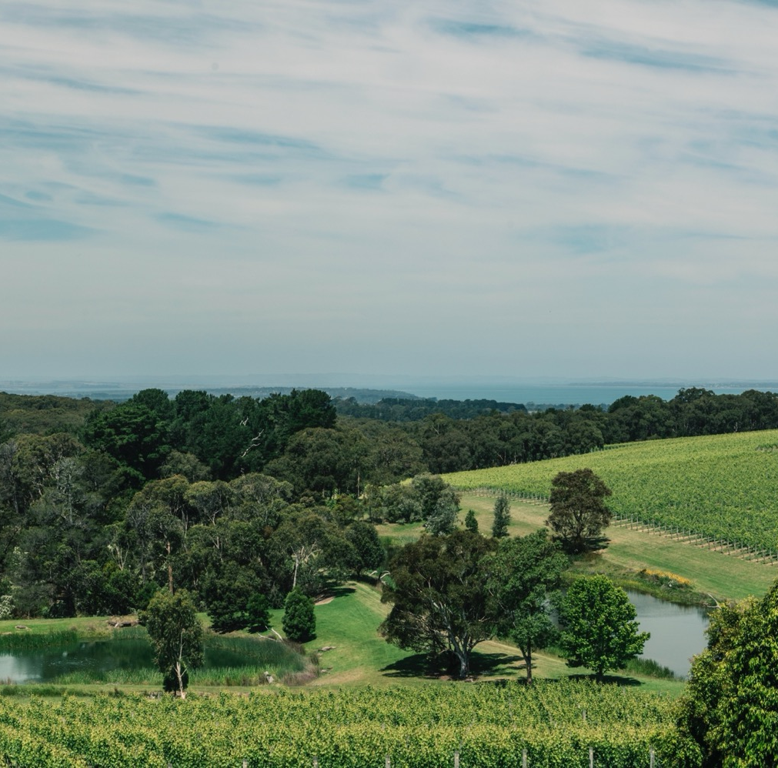
Mornington peninsula
Pequena região costeira cercada por três corpos d'água
Vinícolas boutique e vinhedos produzindo vinhos premium de clima frio
Verdadeiro clima marítimo com uma gama de mesoclimas e microclimas
PRINCIPAIS VARIEDADES
Pinot Noir
Chardonnay
Pinot Gris/Grigio

Slide 36
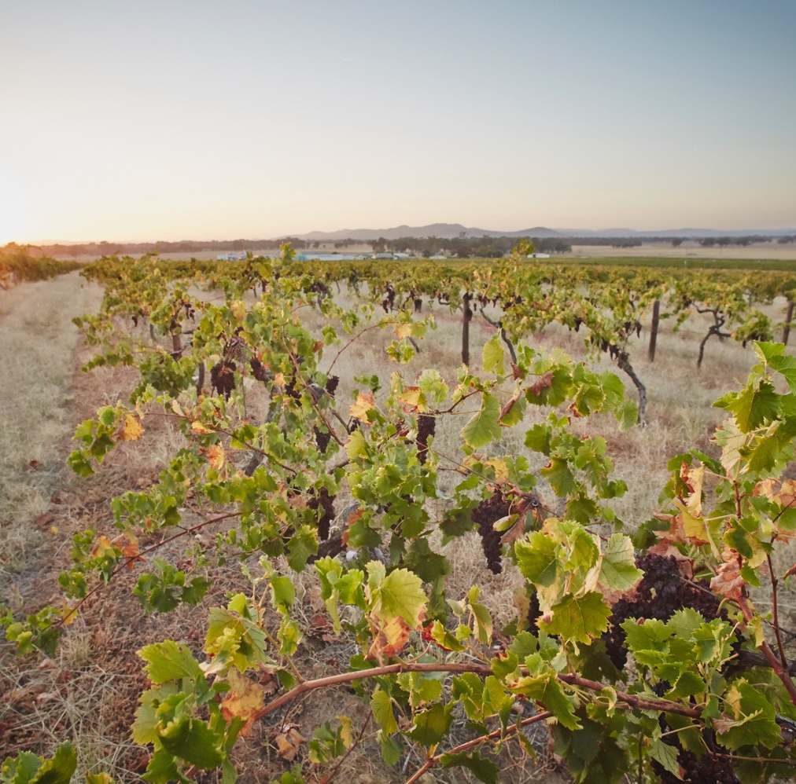
rutherglen
Região histórica e capital Australiana de vinhos fortificados
Enólogos de quinta e sexta geração produzem vinhos brancos, tintos e fortificados premiados
Clima clássico continental com influências resfriadoras do sopé dos Alpes Vitorianos
PRINCIPAIS VARIEDADES
Muscat e Muscadelle (vinhos fortificados)
Shiraz
Durif

Slide 37
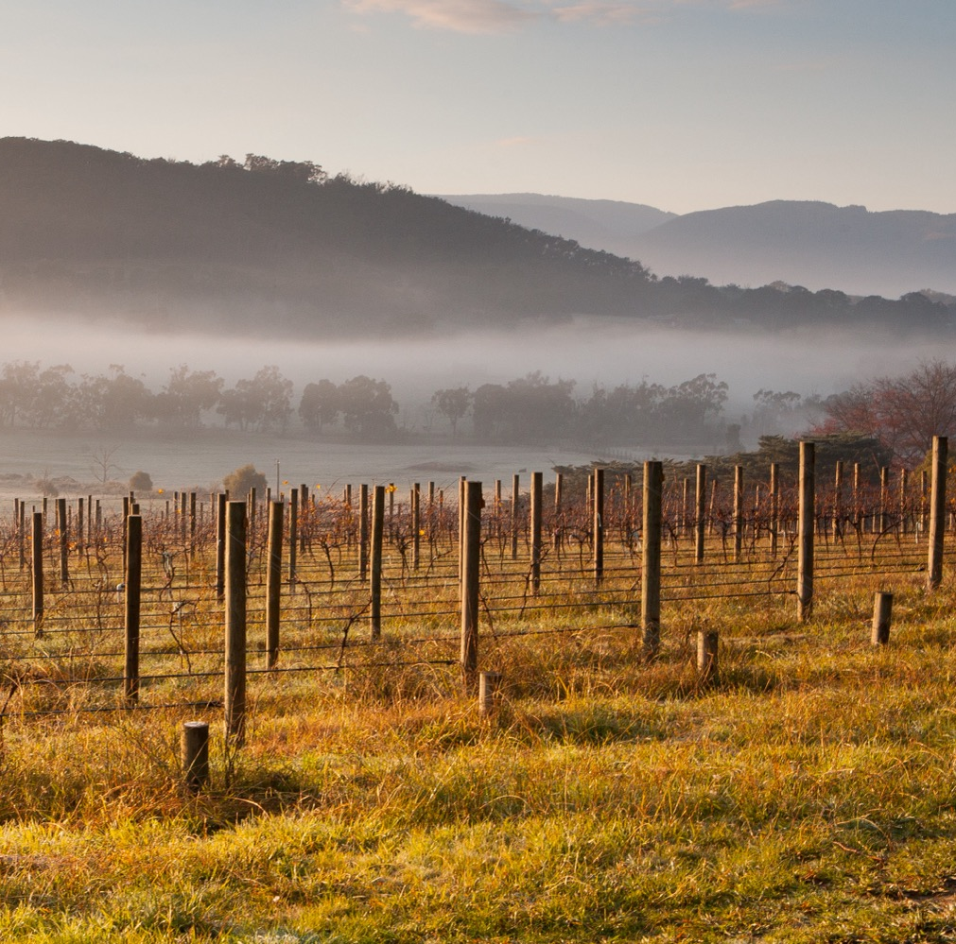
Yarra valley
Berço da indústria vinícola de Victoria
Paisagem diversa com clima continental e variações mesoclimáticas substanciais
Principal região de clima frio com enólogos que adotam técnicas clássicas e que também impulsionam os limites
PRINCIPAIS VARIEDADES
Chardonnay
Pinot Noir
Shiraz
Cabernet Sauvignon

Slide 38
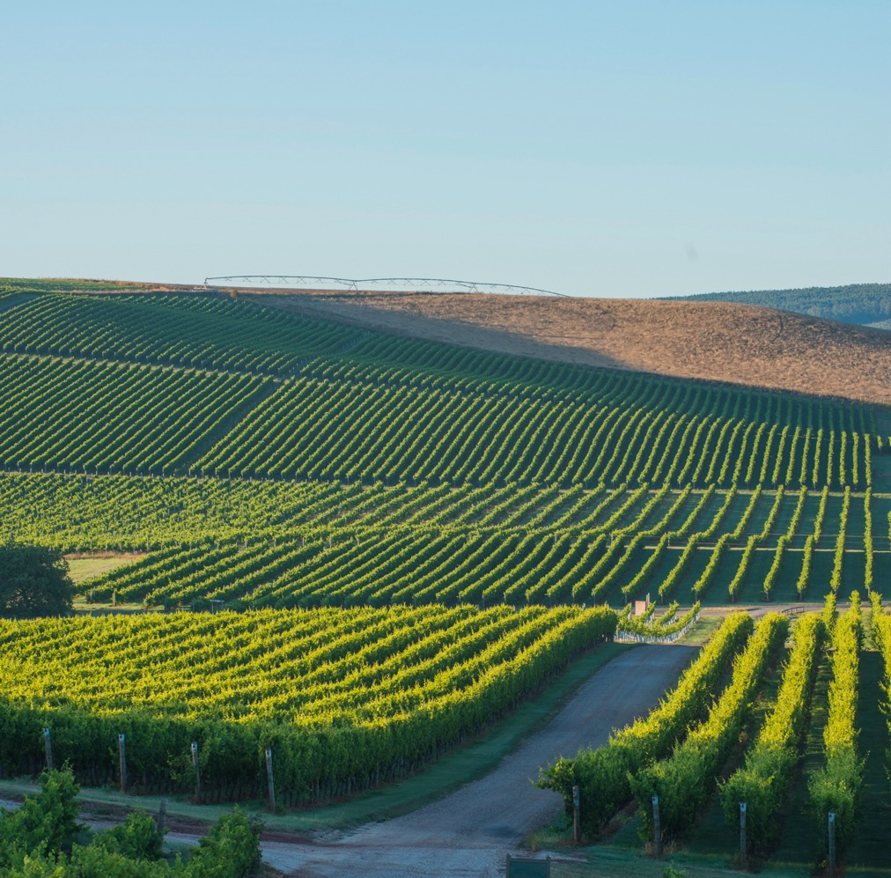
TASMÂNIA
Indústria vinícola moderna começou no final dos anos 1970 e rapidamente construiu uma reputação global, particularmente de seus vinhos espumantes
Essa ilha intocada é uma das melhores regiões vinícolas de clima frio
Clima marítimo moderado o mais frio da Austrália
PRINCIPAIS VARIEDADES
Pinot Noir
Chardonnay
Riesling

Slide 39
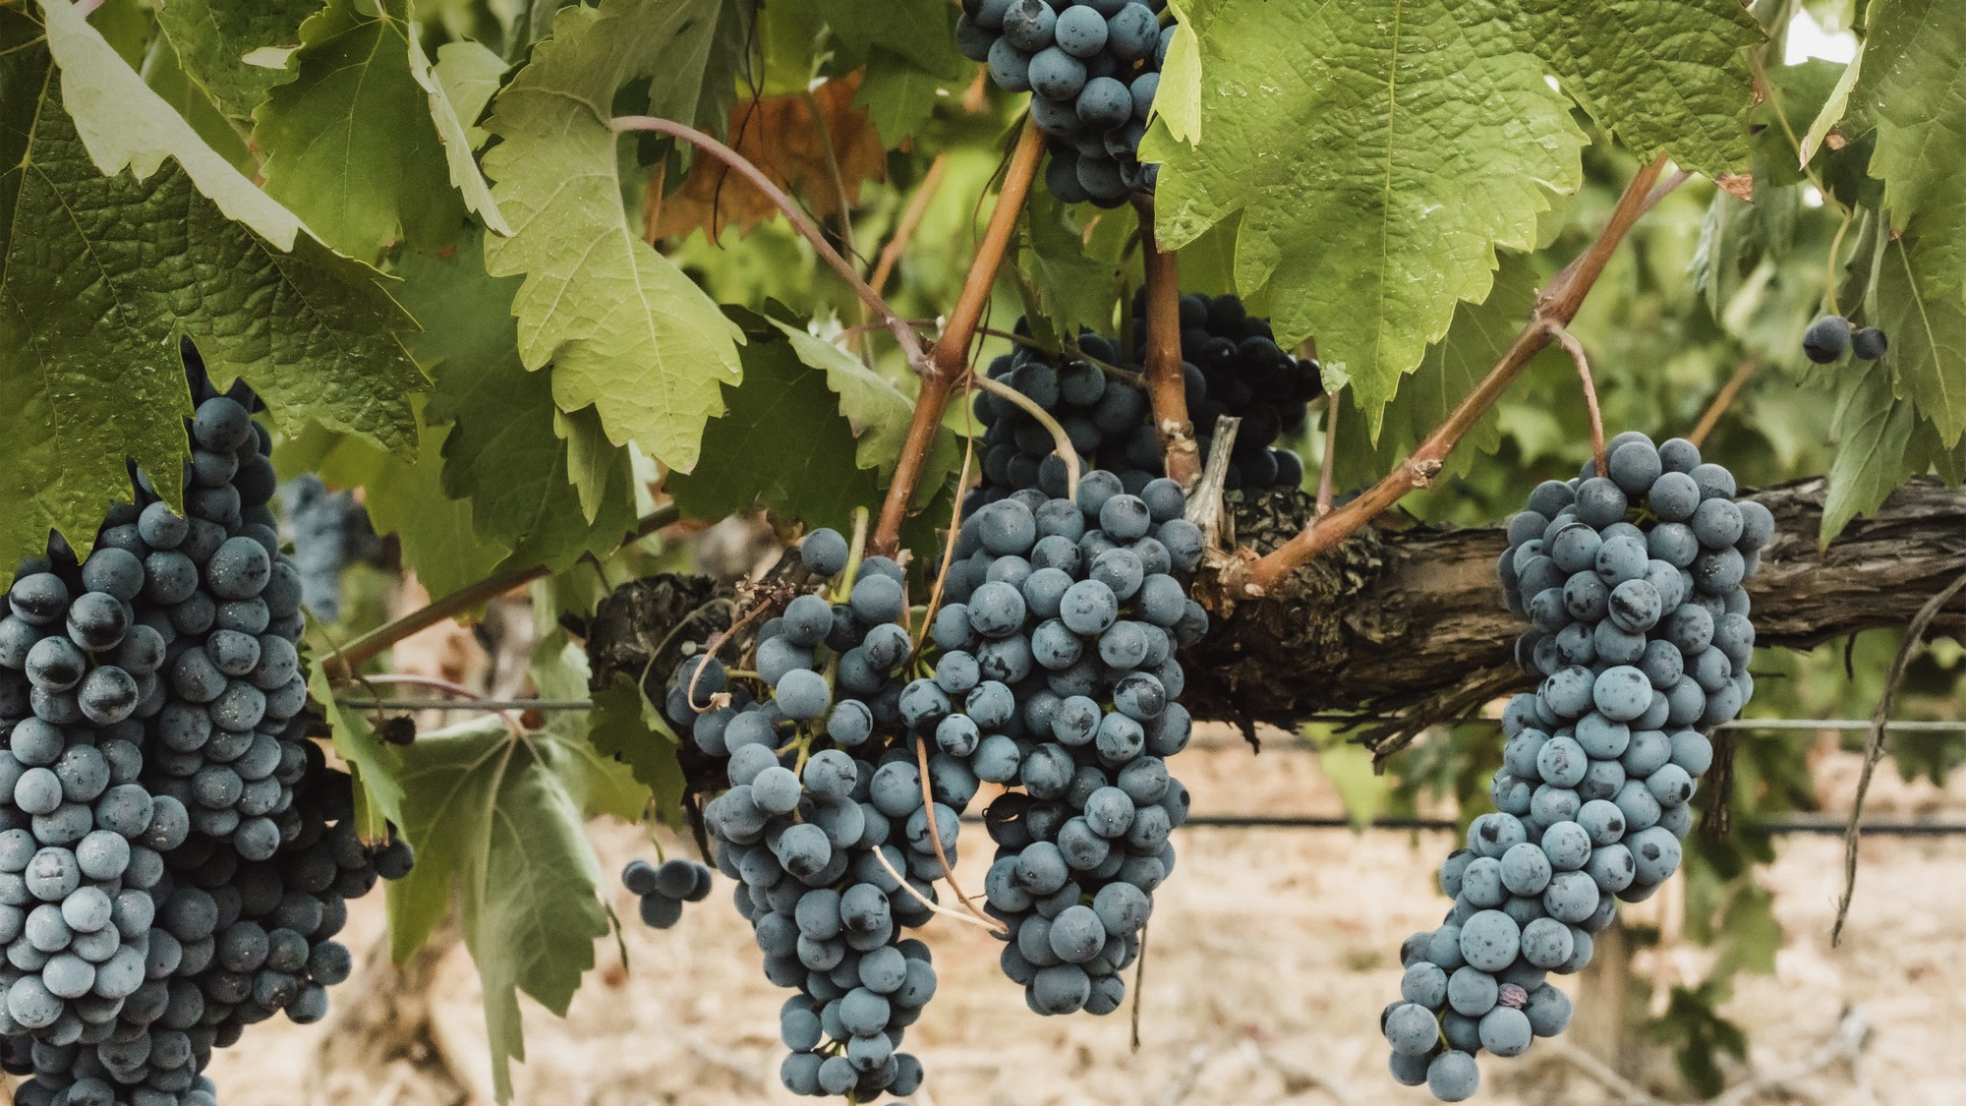
VARIEDADES
E ESTILOS
QUE SE DESTACAM

Slide 40
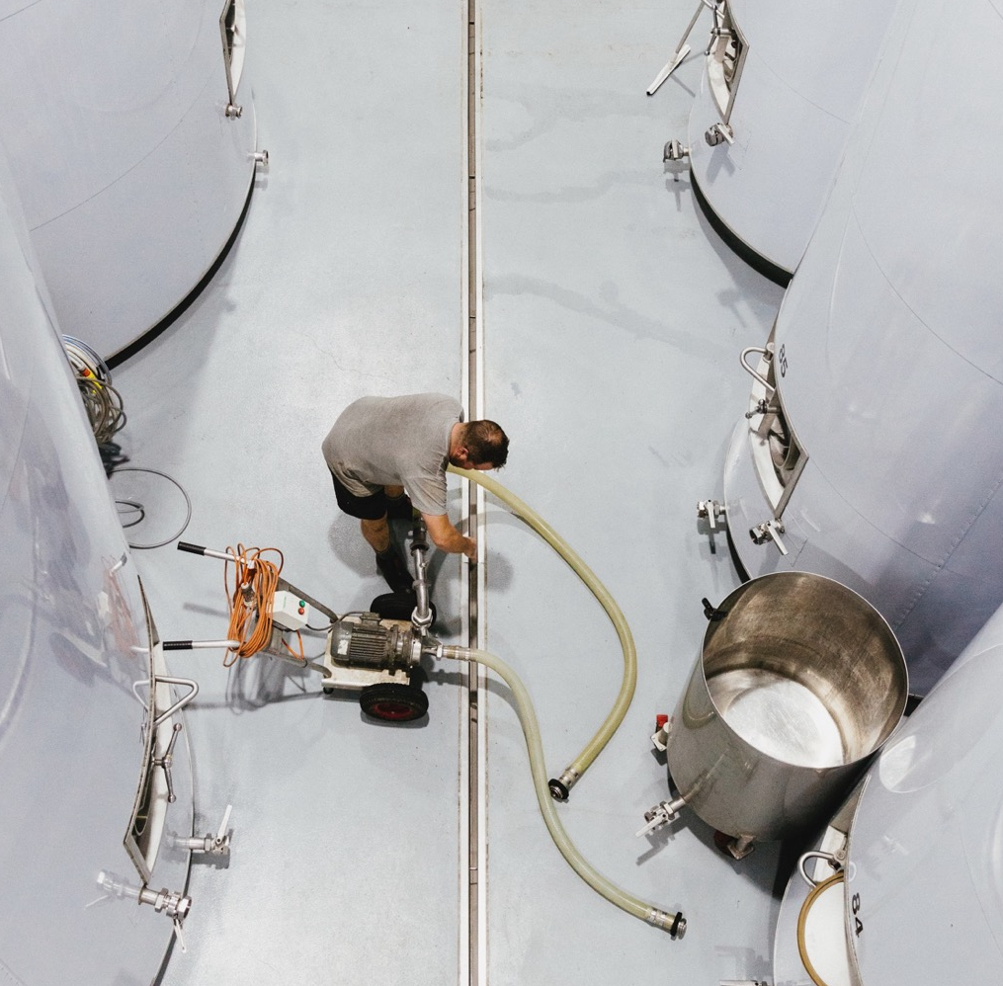
VINHO
ESPUMANTE:
COMPETINDO COM
O MELHOR DO MUNDO
A Austrália tem produzido vinho espumante desde o final do século XIX
Hoje, é um dos principais produtores mundiais de uma variedade de estilos
O vinho espumante representa uma pequena, porém significativa, proporção da produção
Crescimento considerável nos últimos anos.

Slide 41
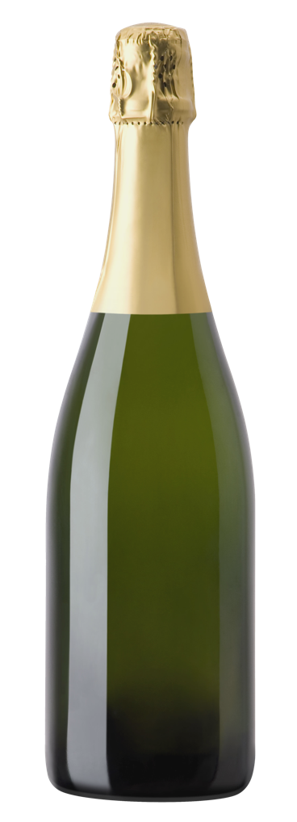
PRINCIPAIS
REGIÕES
ESTILOS E CARACTERÍSTICAS
TRÊS ESTILOS PRINCIPAIS
ADELAIDE HILLS
Uma das regiões de vinhos espumantes mais empolagntes da Austrália, onde vinhos refrescantes e de clima frio se encontram com sutileza e estilo
ESTILO SECO BRUTO
O mais popular; aromas incluem biscoito, massas cruas, torrada, maçã e toranja
TASMANIE
Produz vinhos espumantes de estrutura e estilo impecáveis, muitos sendo premium e de Método Tradicional
ESPUMANTE TINTO, ESPECIALMENTE SHIRAZ
MOUSSEUX
ESPUMANTE ROSÉ
YARRA VALLEY
um estilo exclusivamente australiano; de cor carmin, suculento, frutado e refrescante
O clima frio e o bom solo tornaram-no um ímã para os excepcionais produtores de vinhos espumantes
um estilo de nicho; os aromas incluem floral, pétalas de rosas, morango, framboesa e groselha

Slide 42
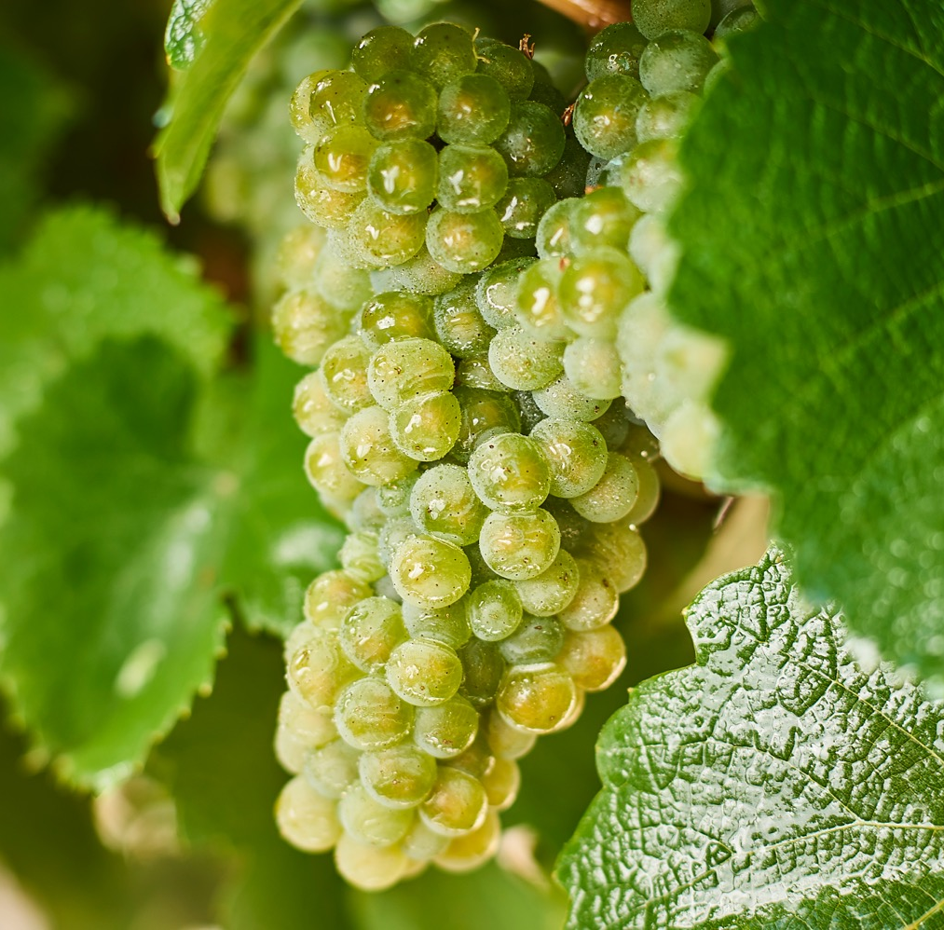
riesling
DIVERSOS E DISTINTOS
A Austrália é um dos maiores produtores de Riesling do mundo
Longo histórico na Austrália; hoje uma das variedades mais conhecidas
Plantado na maioria das regiões vinícolas; sendo os melhores exemplos de áreas mais frias
Abordagem de vinificação de intervenção mínima é comum

Slide 43
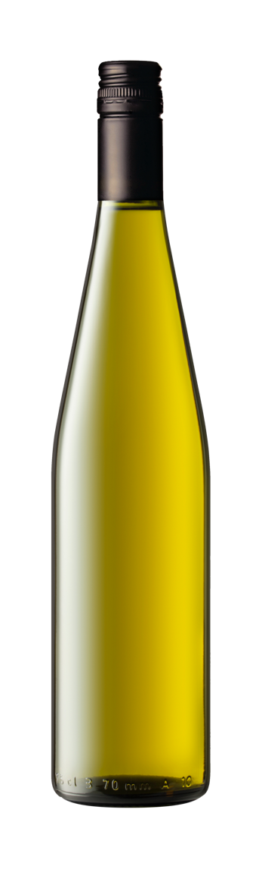
ESTILOS E CARACTERÍSTICAS
O ESTILO MAIS COMUM É O SECO, PRODUZINDO-SE TAMBÉM ALGUNS VINHOS MEIO-SECO E DE SOBREMESA
AROMÁTICO, DE CORPO LEVE A MÉDIO, PRESENÇA DE ACIDEZ ELEVADA
RIESLING
SABORES TÍPICOS
Cítrico
Maçã
Mel
JOVEM
Refrescante e fácil de tomar
ENVELHECIDO
Exuberante, de textura macia, e notas que remete ao mel

Slide 44
PRINCIPAIS
REGIÕES
CANBERRA DISTRICT
O estilo típico é refrescante e seco; os estilos meio-secos estão voltando. Excelente potencial de guarda
CLARE VALLEY
Alguns dos melhores Riesling da Austrália; notas típicas de limão e lima, com exuberância de fruta e uma persistência longa e persistente
GREAT SOUTHERN
Rieslings de grande intensidade que são frescos e mais ácidos na sua juventude e que possuem ótimo potencial de guarda
SOUTH WESTERN
VICTORIA
Vinhos finos, com toque de limão e com potencial de guarda
TASMANIE
Longa persistência com notas cítricas e minerais e altos níveis de acidez natural
RIESLING
EDEN VALLEY
Exibem características de minerais, se destacando aromas florais e de suco de limão; pode levar mais de 10 anos para atingir o pico

Slide 45
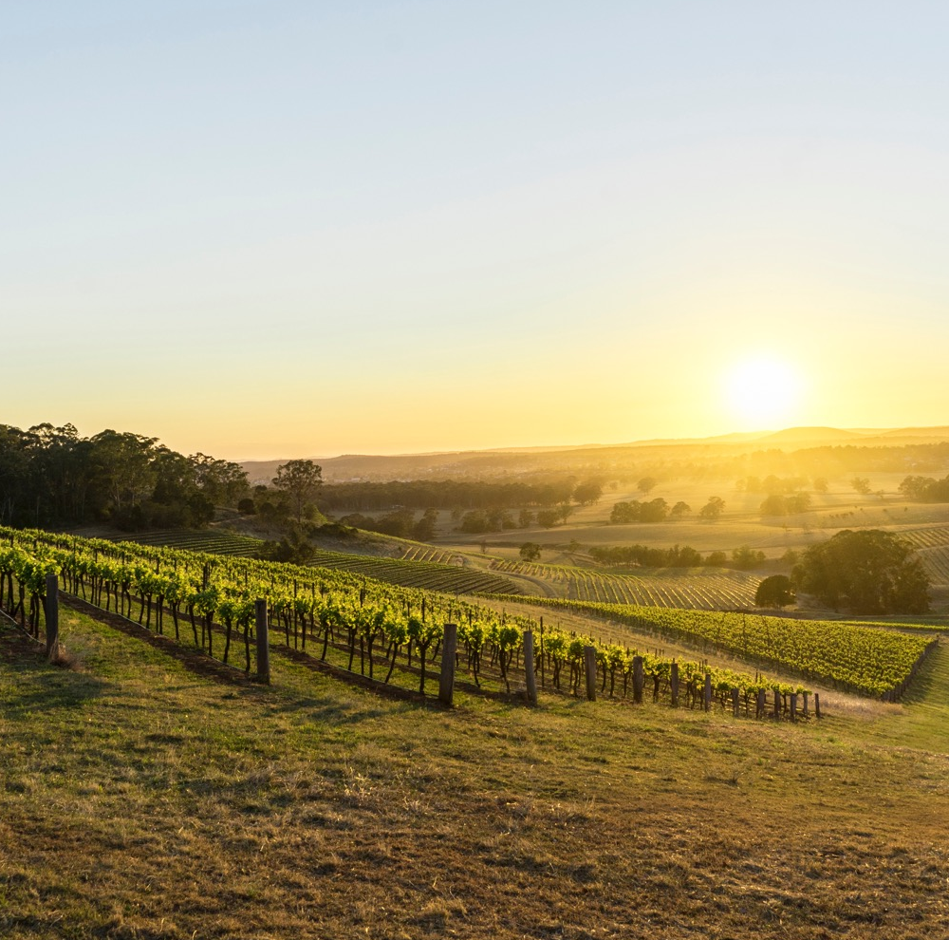
SeMILLON
UMA EXPRESSÃO VERDADEIRAMENTE ÚNICA DE UM CLÁSSICO
Longa história na Austrália
Uva delicada e versátil produzida em uma variedade de estilos
Potencial para envelhecer por muitos anos
Compatível com o botrytis, ou 'podridão nobre', para produzir um dos estilos de vinho doce mais celebrados da Austrália

Slide 46

ESTILOS E
CARACTERÍSTICAS
Vinhos secos de corpo leve a médio
Fresco, refrescante, elegante frutado e geralmente feito para ser consumido jovem
QUATRO ESTILOS DISTINTOS
BLENDS
SEM CARVALHO, COM CARVALHO BLEND, VINHO DE SOBREMESA
Comumente combinado com outras variedades, incluindo sauvignon blanc
Semillon contribui com sabor e suavidade para com a acidez acentuada do sauvignon blanc
SEMILLON
SABORES TÍPICOS
Cítrico
Maçã
Mel
Jovem
Refrescante e cítrico
Envelhecido
Exuberante, com notas de torrada e mel

Slide 47
PRINCIPAIS
REGIÕES
MARGARET RIVER
BAROSSA VALLEY
O blend Semillon Sauvignon Blanc é um estilo característico, conhecido por sua vivacidade e personalidade brilhante
Estilos tipicamente mais maduros e exuberantes que geralmente são fermentados em barris; no entanto, os estilos estão se tornando mais refrescantes e delicados
RIVERINA
Produz vinhos de sobremesa Botrytis Semillon gloriosamente doces, intensos e complexos
HUNTER VALLEY
SEMILLON
O Hunter Valley Semillon sem carvalho é único no mundo do vinho, capaz de envelhecer graciosamente por mais de 20 anos

Slide 48
chardonnay
BRANCO CLÁSSICO
DA AUSTRÁLIA
A variedade branca mais plantada e responsável por mais da metade da produção de vinho branco
A Austrália tem algumas das plantações mais antigas do mundo
Esta variedade versátil é vinificada em todos os tipos de expressões
Evoluiu dos grandes vinhos com carvalho das décadas de 1980 e 1990 para estilos mais seletos e elegantes

Slide 49
ESTILOS E
CARACTERÍSTICAS
ENÓLOGOS AUSTRALIANOS ABRAÇARAM TODOS OS SABORES E CARACTERÍSTICAS DESTA VARIEDADE
SEM CARVALHO
COM CARVALHO
ESPUMANTE
CHARDONNAY
Três amplos estilos
SABORES TÍPICOS
Estilos variam desde expressões leves e pouco encorpadas, de clima frio, até versões mais encorpadas, exuberantes e maduras de climas quentes
Cítrico
Fruta com caroço
Nozes

Slide 50
PRINCIPAIS
REGIÕES
ADELAIDE HILLS
MORNINGTON PENINSULA
Elegantes, leves e de textura macia, esses vinhos se destacam dos melhores Chardonnays de clima frio do mundo
Os estilos variam de vinhos delicados e sem carvalho a vinhos de corpo médio com rica complexidade. Sabores típicos de melão, frutas cítricas e figo
HUNTER VALLEY
Os estilos anteriores com carvalho e exuberantes desta região de clima quente evoluíram para vinhos elegantes e seletos, e ainda muito saborosos
TASMANIE
Vinhos secos e delicados com acidez natural penetrante e sabores finos intensos
CHARDONNAY
MARGARET RIVER
YARRA VALLEY
Vinhos de reconhecimento global, com potencial de guarda, com maturação de frutas, profundidade de sabor e acidez refrescante
Vinhos de clima frio, elegantes e com potencial de guarda, com altos níveis de acidez e sabores de frutas cítricas e de caroço

Slide 51

Pinot noir
CHARME DO CLIMA FRIO
Chegou relativamente atrasada à comunidade vinícola comercial, mas tornou-se uma variedade integrante
Uma das uvas mais difíceis de cultivar
Os melhores exemplos vêm de regiões de clima frio
A diversidade clonal tem sido associada a um aumento na qualidade e complexidade do vinho

Slide 52

ESTILOS E
CARACTERÍSTICAS
DE CORPO LEVE A MÉDIO E DE NATUREZA ELEGANTE
VINHOS PREMIUM CARACTERIZADOS PELA SUTILEZA E ELEGÂNCIA
PINOT NOIR
SABORES TÍPICOS
Jovem
Notas finas de cereja, frutas vermelhas e ervas com textura sedosa ou acetinada
Envelhecido
Desenvolve notas saborosas clássicas de terra ou chão de bosque
Cereja
Morango
Framboesa

Slide 53
PRINCIPAIS
REGIÕES
ADELAIDE HILLS
TASMANIE
A elevação e o clima frio produzem estilos de corpo médio com sabores mais exuberantes e maduros de cereja e fruta
Ideal para produzir Pinot Noir de alta qualidade devido ao seu clima frio, tipicamente de corpo leve a médio, com sabores delicados de cereja e morango
MORNINGTON PENINSULA
Região fria e litorânea que produz vinhos de corpo médio com notas de morango e cereja e uma base fundamental de acidez
YARRA VALLEY
PINOT NOIR
Produz várias expressões devido a diferentes elevações e aspectos; tipicamente de corpo leve a médio, com sabores de cereja, morango e ameixa fresca

Slide 54

GRENACHE
RENASCIMENTO
DE UM CLÁSSICO
Uma das variedades originais plantadas na Austrália
A Austrália possui algumas das videiras Grenache mais antigas do mundo
Uma uva de vinhos básicos, simples, um tanto esquecida nos primeiros anos
Hoje está passando por um renascimento, pois os enólogos reconhecem seu potencial empolgante

Slide 55
ESTILOS E CARACTERÍSTICAS
PRINCIPAIS
REGIÕES
Tipicamente de corpo médio a encorpado
Perfumado, elegante e versátil para harmonizar com comida
Os estilos de hoje variam de vinhos exuberantes e intensos, a vinhos mais leves e vivazes
BAROSSA VALLEY
Condições quentes e noites frias produzem vinhos de corpo médio a encorpado, uma textura mais poderosa e notas terrosas, de frutas vermelhas e de pimenta branca; Os blends GSM, geralmente, consistem em Grenache de vinhas antigas
UTILIZADO DE VÁRIAS FORMAS: COMO VINHO TINTO VARIETAL, EM BLENDS, EM ROSÉS E EM VINHOS FORTIFICADOS
GRENACHE
McLAREN VALE
Vinhos de corpo médio a encorpado com textura mais poderosa, especiarias e fruta madura e suculenta; os GSMs são encorpados, com paladar suculento, taninos finos e longa persistência
SABORES TÍPICOS
Cereja
Frutas vermelhas
Especiarias

Slide 56

SHIRAZ
UMA LENDA AUSTRALIANA
A uva mais icônica da Austrália e sua exportação de vinho mais famosa
Cultivada em quase todas as regiões e corresponde a quase um quarto da produção total de vinho
Produzido em uma ampla gama de expressões, desde tintos acessíveis e saborosos, até clássicos com potencial de guarda
A Austrália tem uma das mais antigas videiras Shiraz em produção contínua no mundo

Slide 57

ESTILOS E
CARACTERÍSTICAS
PARCEIRO DE BLEND IDEAL – GSM, SHIRAZ CABERNET, SHIRAZ VIOGNIER
Clima quente
Sabores ousados, frutas escuras suculentas e gelatinosas, taninos maduros e textura aveludada
Clima frio
Elegante, versátil para harmonizar com comida, de corpo médio
SHIRAZ
SABORES TÍPICOS
Jovem
Textura poderosa, fruta escura madura e exuberante
Envelhecido
Taninos sedosos com uma característica balanceada e notas terrosas, de especiarias, e de alcaçuz
Clima quente
Clima frio
Cereja escura,
Ameixa fresca
Chocolate
Frutas vermelhas maduras

Slide 58
PRINCIPAIS
REGIÕES
THE GRAMPIANS
Elegante, saboroso e picante; de cor roxa profunda
ADELAIDE HILLS
Álcool moderado, aromas de pimenta e especiarias, taninos finos e ácidos
EDEN VALLEY
De corpo médio a encorpado com notas clássicas de frutas silvestres, sálvia e pimenta
BAROSSA VALLEY
Shiraz ousado repleto de sabor e personalidade
HUNTER VALLEY
Evoluiu para vinhos de corpo médio, saborosos, complexos e versáteis para harmonizar com comida
CANBERRA DISTRICT
Shiraz poderoso e elegante, picante, equilibrado e cheio de sabor
McLAREN VALE
SHIRAZ
Encorpado com notas exuberantes de mirtilo e chocolate
CLARE VALLEY
Macio, encorpado e textura exuberante, com sabores de amora, ameixa e alcaçuz
MOUNT BARKER
Shiraz sedoso e elegante com notas de alcaçuz, cereja preta e especiarias apimentadas

Slide 59

Cabernet sauvignon
PODEROSO E COM
POTENCIAL DE GUARDA
A terceira variedade de uva mais plantada na Austrália
Conhecido pela sua intensidade de cor, sabor, acidez e taninos, e pela sua capacidade de envelhecimento durante muitas décadas
Um acessório em muitos dos vinhos mais históricos e bem-sucedidos da Austrália
Cresce melhor em regiões quentes a frias e secas

Slide 60
ESTILOS E
CARACTERÍSTICAS
A Austrália é conhecida pelo cabernet encorpado e concentrado, mas também produz estilos de corpo médio e taninos firmes
Bem sucedido tanto como vinho de única variedade e como característica dominante em blends clássicos
Jovem
Taninos firmes, alta acidez, sabores de cassis, amora e ervas
SABORES TÍPICOS
CABERNET SAUVIGNON
Amora
Cereja
Menta
Envelhecido
Os taninos ficam mais sedosos, e o vinho apresenta notas de cedro, tabaco, terra, cacau

Slide 61
PRINCIPAIS
REGIÕES
COONAWARRA
Vinhos Cabernet poderosos e complexos; corpo médio a encorpado com sabores concentrados de groselha-preta, mirtilo, ameixa, amora e cereja preta
MARGARET RIVER
Corpo médio a encorpado; textura mais exuberante e redonda do que as de Coonawarra; aromas de frutas escuras, mirtilos e folha de louro, bouquet garni ou ervas secas
LANGHORNE CREEK
CABERNET SAUVIGNON
Vinhos encorpados, exuberantes e saborosos, com taninos macios e aromas de frutos pretos maduros. Estilo típico usa Shiraz australiano com Cabernet

Slide 62

VARIEDADES ALTERNATIVAS
INOVAÇÃO E DIVERSIDADE
Variedades do sul do Mediterrâneo adequadas ao clima, comida e estilo de vida da Austrália
A cada ano, o número de variedades alternativas sendo plantadas aumenta
Eles representam atualmente apenas 4% dos vinhedos produtores de vinho da Austrália, mas estão atraindo atenção em todo o mundo

Slide 63



VARIEDADES
EM ASCENSÃO
FIANO:
Fresco e aromático; os sabores variam de frutas cítricas a frutas de caroço e avelã
NEBBIOLO: Frutado e fresco a intenso, envelhecido e com potencial de guarda
SANGIOVESE: Taninos firmes; notas aromáticas de ameixa fresca, cereja, ervas
FIANO
NEBBIOLO
SANGIOVESE
GRÜNER VELTLINER: Aromático e refrescante; bastante seco, saboroso e um tanto frutado
NERO D’AVOLA: Corpo médio, acidez naturalmente fresca, taninos generosos, versátil para harmonizar com comida
VERMENTINO: Varia de fresco a textural; notas de amêndoa, frutas cítricas, maçã verde e 'spray do mar'
GRÜNER VELTLINER
NERO D’AVOLA
VERMENTINO
GRÜNER VELTLINER

Slide 64

VINHO AUSTRALIANO
TÃO DIVERSO QUANTO O PAÍS QUE O PRODUZIU
PONTOS PRINCIPAIS PARA LEMBRAR:
As primeiras vinhas foram plantadas na Austrália em 1788; hoje existem 65 regiões vinícolas que cultivam mais de 100 variedades de uva
O clima e os solos da Austrália são extremamente diversos e o vinho é produzido em todo o país, embora esteja concentrado no sudeste e sudoeste
A Austrália tem sido uma porção de terra há mais de 100 milhões de anos e seus solos são alguns dos mais antigos da Terra; os solos variam muito entre e dentro das regiões

Slide 65

Latitude, influências marítimas e elevação contribuem para uma surpreendente diversidade de climas — variando de zonas alpinas a áreas mediterrâneas, aos trópicos, ao centro muito seco
Cada uma das 65 regiões vinícolas da Austrália tem suas próprias características e estilos de vinho; em geral, os vinhos premium de maior valor vêm de regiões menores e de clima mais frio
As variedades e estilos de vinho mais proeminentes da Austrália são vinhos espumantes, Riesling, Semillon, Chardonnay, Pinot Noir, Grenache, Shiraz e Cabernet Sauvignon
Variedades alternativas — em grande parte videiras mediterrâneas — estão crescendo rapidamente em popularidade, aumentando a diversidade do vinho australiano

Slide 66

OBRIGADO

